Slide 1
проект
Стратегия
развития строительной отрасли Российской Федерации
Москва, 2019 год

Slide 2
Текущее состояние строительной отрасли
Определение строительной отрасли для целей стратегического планирования
Строительство представляет собой межотраслевой комплекс в экономике страны, который предназначен для ввода в действие новых, а также реконструкции, расширения, ремонта и технического перевооружения действующих объектов производственного и непроизводственного назначения.
Термин строительная отрасль использован для обозначения комплексной градостроительной деятельности, включающей подготовку градостроительных решений, территориальное планирование, градостроительное зонирование, планировку территории, выполнение изыскательских работ и архитектурно-строительного проектирования, в том числе с использованием системы цифровизации, выбор исполнителей, подготовку и заключение контрактов, организацию и выполнение строительно-монтажных работ, производство строительных материалов, изделий и комплектующих, использование строительных машин и механизмов, строительную экспертизу и контроль качества, ценовой аудит, инфраструктурное и коммуникационное обеспечение объектов строительства, в которой участвуют специалисты различного уровня профессиональной подготовки и опыта.

Slide 3
Текущее состояние строительной отрасли
Анализ макроэкономических факторов, влияющих на динамику ключевых показателей строительной отрасли, отрасли строительных материалов и строительной техники
Объем работ, выполненных по виду деятельности
"Строительство", трлн. руб. (Росстат)
В текущих ценах
В приведении к ценам 2005 года

Slide 4
Текущее состояние строительной отрасли
Анализ макроэкономических факторов, влияющих на динамику ключевых показателей строительной отрасли, отрасли строительных материалов и строительной техники
Структура работ, выполненных по виду деятельности «Строительство» в 2017 году
Данные Росстата
Всего 7,54 трлн. рублей
Жилищное строительство является локомотивом экономики страны, так как обеспечивает наиболее высокий мультипликативный эффект, способствует росту объемов производства строительных материалов, изделий и конструкций, развитию сети внутрипоселковых дорог, росту продаж автономных инженерных систем и оборудования, мебели, монтируемой бытовой техники, текстиля, домашней утвари и др.

Slide 5
Текущее состояние строительной отрасли
Анализ макроэкономических факторов, влияющих на динамику ключевых показателей строительной отрасли, отрасли строительных материалов и строительной техники
Доля строительной отрасли, промышленности стройматериалов и ЖКХ ~ 14,6% ВВП (строительство 8,4, ЖКХ – 5,1, стройматериалы 1,5, итого 15 трлн. руб.)
Общее число предприятий строительной отрасли – 279,5, тыс. из них 276,9 тыс. (99,1%) - в частной собственности. Из общего числа в СРО в целом состоят около 130 тыс. предприятий, в том числе: в строительных СРО состоят около 90 тыс. предприятий, в проектных и изыскательских СРО – около 55 тыс. предприятий (часть предприятий одновременно состоят в СРО различных видов).
Предприятия строительной индустрии и промышленности строительных материалов – 99% в частной собственности
Доля государственных инвестиций в основные фонды – 16,3%, негосударственных – 83,7%.
Объем работ по виду деятельности «Строительство» за 2018 год – 8,4 трлн. руб. Доля госкапвложений примерно - 1,5 трлн. руб.
Распределение инвестиций в жилищное строительство: частные – 94,4%, государственные – 2,6%, прочие 3% (годовой объем около 4 трлн. руб. (включая ИЖС и отделочные работы)
Годовой оборот в ЖКХ – свыше 5,1 трлн. руб.

Slide 6
Текущее состояние строительной отрасли
Анализ макроэкономических факторов, влияющих на динамику ключевых показателей строительной отрасли, отрасли строительных материалов и строительной техники
ВВП
Реальные доходы населения

Slide 7
Динамика распределения строительных работ, выполненных организациями различных форм собственности (Росстат)
Текущее состояние строительной отрасли
Анализ макроэкономических факторов, влияющих на динамику ключевых показателей строительной отрасли, отрасли строительных материалов и строительной техники
Произошло коренное изменение структуры собственности организаций
строительной отрасли за счет существенного увеличения доли частных
предприятий и снижения доли государственных предприятий

Slide 8
Структура инвестиций в основной капитал по различным формам собственности (Росстат)
Текущее состояние строительной отрасли
Анализ макроэкономических факторов, влияющих на динамику ключевых показателей строительной отрасли, отрасли строительных материалов и строительной техники
Наименование показателей | Ед. изм. | 1992 | 2000 | 2010 | 2018
Всего в фактических ценах, в т.ч.: | Млрд. руб. % | 267 | 1165 | 9152,1 | 17595
Государственные | - “ - | - (40%) | 278 (23,9%) | 1871,6 (20,4%) | 2824,7 (16,0%)
Частные | - “ - | - (25%) | 348 (29,9%) | 5213,9 (57,0%) | 10722,5 (60,9%)
Прочие | - “ - | - (35%) | 539 (46,2%) | 2066,6 (22,6%) | 4047,8 (23,1%)
В строительстве отмечается устойчивая тенденция сокращения доли
государственных инвестиций и роста доли частных инвестиций.

Slide 9
Текущее состояние строительной отрасли
Текущее состояние функционирования строительной отрасли
Городская среда и жилищное строительство
Распределение инвестиций в 2017 году в жилищное строительство: частные – 94,4%, государственные – 2,6%, прочие 3,0% (годовой объем около 4 трлн. руб.)
Структура жилищного фонда по формам собственности (Росстат)
Наименование показателей | Ед. изм. | 1988 | 1990 | 2011 | 2017
Всего жилищный фонд, в т.ч.: | Млн. кв. м | 2320 | 2425 | 3288 | 3708
Государственный и муниципальный | - “ - | 1674 (72,2%) | 1622 (66,9%) | 444 (13,5%) | 295 (7,9%)
Частный | - “ - | 634 (27,3%) | 791 (32,6%) | 2838 (86,3%) | 3399 (91,7%)
Прочий | - “ - | 12 (0,5%) | 12 (0,5%) | 6 (0,2%) | 14 (0,4%)
Ввод жилья в 2017 г. – 79,2 млн. кв. м, из них за счет бюджетных средств - 2,6%. Ввод жилья в 2018 г. – 75,7 млн. кв. м (предварительные данные Росстата)
Ввод жилищного фонда, в основном, осуществляется за счет частных инвестиций, в т. ч. индивидуального жилищного строительства

Slide 10
Текущее состояние строительной отрасли
Городская среда и жилищное строительство
Структура жилищного фонда отдельных стран по видам использования, %
Страна | Наем (аренда) |  |  | Проживание собственника | Коопе-ратив | Другое
 | всего | социальный | коммерческий
Австрия | 40 | 23 | 17 | 56 | - | 4
Великобритания | 31 | 20 | 11 | 69 | - | 0
Нидерланды | 42 | 32 | 10 | 58 | - | 0
Германия | 54 | 5 | 49 | 46 | - | 0
Финляндия | 31 | 16 | 15 | 66 | 0 | 3
Швеция | 44 | 17 | 27 | 38 | 18 | 0
США | 32,6 | 1,0 | 31,6 | 66,4 | 1,0 | 0
РОССИЯ | 22,6 | 7,9 | 14,7 | 77,2 | - | 0,2
С учетом данных Фонда «Институт экономики города»
по развитым зарубежным странам

Slide 11
Региональная структура ввода жилья
Текущее состояние строительной отрасли
Городская среда и жилищное строительство
Наибольшие объемы ввода, тыс. кв. м
Субъект РФ | Всего | Население | Доля
Московская область | 8783,3 | 3714,7 | 42,3%
Краснодарский край | 4391,3 | 1585,9 | 36,1%
г. Санкт-Петербург | 3950,3 | 314,1 | 8,0%
г. Москва | 3541,2 | 222,2 | 6,3%
Ленинградская область | 2643,3 | 862,6 | 32,6%
Республика Татарстан | 2409,9 | 1108,8 | 46,0%
Ростовская область | 2347,4 | 1241,0 | 52,9%
Республика Башкортостан | 2288,3 | 1400,3 | 61,2%
Свердловская область | 2076,3 | 798,7 | 38,5%
Тюменская область | 2095,1 | 670,6 | 32,0%
Наибольшие доли ввода ИЖС, тыс. кв. м
Субъект РФ | Население | Доля | Всего
Белгородская область | 1033,6 | 85,0% | 1215,5
Липецкая область | 657,1 | 72,2% | 910,3
Ульяновская область | 706,0 | 72,0% | 981,1
Республика Башкортостан | 1400,3 | 61,2% | 2288,3
Иркутская область | 589,2 | 60,0% | 982,3
Нижегородская область | 759,7 | 56,2% | 1351,5
Ростовская область | 1241,0 | 52,9% | 2347,4
Саратовская область | 637,5 | 52,5% | 1213,5
Воронежская область | 794,2 | 47,0% | 1691,1
Республика Татарстан | 1108,8 | 46,0% | 2409,9

Slide 12
Динамика жилищного строительства. Этажность, размеры квартир
Текущее состояние строительной отрасли
Городская среда и жилищное строительство
Показатели | 2000г. | 2005г. | 2010г. | 2012г. | 2013г. | 2014г. | 2015г. | 2016г. | 2017г.
Всего введено, в т.ч.
Общая площадь, млн кв. м | 30,5 | 43,6 | 58,4 | 65,7 | 70,5 | 84,2 | 85,3 | 80,2 | 79,2
Число построенных квартир, тысяч | 373 | 515 | 717 | 838 | 929 | 1124 | 1195 | 1167 | 1139
их средний размер, кв.м | 81,1 | 84,5 | 81,5 | 78,4 | 75,8 | 74,9 | 71,4 | 68,7 | 69,6
Построено населением (частные дома, в основном одноквартирные)
Общая площадь, млн кв. м | 12,6 | 17,5 | 25,5 | 28,4 | 30,7 | 36,2 | 35,2 | 31,8 | 33
количество квартир, тысяч | 106 | 127 | 192 | 211 | 228 | 268 | 272 | 251 | 244
Их средний размер, кв.м | 118,8 | 138,3 | 132,6 | 134,4 | 134,4 | 135,2 | 129,6 | 126,9 | 135,1
Построено юридическими лицами (МКД)
Общая площадь, млн кв. м | 17,9 | 26,1 | 32,9 | 37,3 | 39,8 | 48 | 50,1 | 48,4 | 46,2
количество квартир, тысяч | 373 | 515 | 525 | 627 | 701 | 856 | 923 | 916 | 895
Их средний размер, кв.м | 81,1 | 84,5 | 63 | 60 | 57 | 56 | 54 | 53 | 52
Снижение средних размеров
квартир в новых МКД, кв. м
Рост средней этажности
новых МКД

Slide 13
Распределение использования земельного фонда Российской Федерации
Текущее состояние строительной отрасли
Городская среда и жилищное строительство
Категория земель | доля,% | площадь, тыс. га
 |  | Всего | Частная
Лесной фонд | 65,6 | 1121928 | 0,5
Сельхозназначения | 22,6 | 386135,8 | 128336,7
Земли запаса | 5,3 | 90864,6 | 0
Особо охраняемые | 2,7 | 46065,8 | 11,2
Водный фонд | 1,6 | 28044,5 | 0,8
Промышленные и др. | 1 | 16898,9 | 211,4
Населенные пункты, | 1,2 | 19886,9 | 4411,1
в т.ч. застройка | 0,21 | 3470,0
Сложившаяся ситуация по использованию земельного фонда и развитию системы расселения страны привели к опустыниванию одних территорий и сверхконцентрации населения на других территориях России (в пределах 1% территории)

Slide 14
Текущее состояние строительной отрасли
Городская среда и жилищное строительство
Структура жилищного фонда
По годам постройки
По степени износа

Slide 15
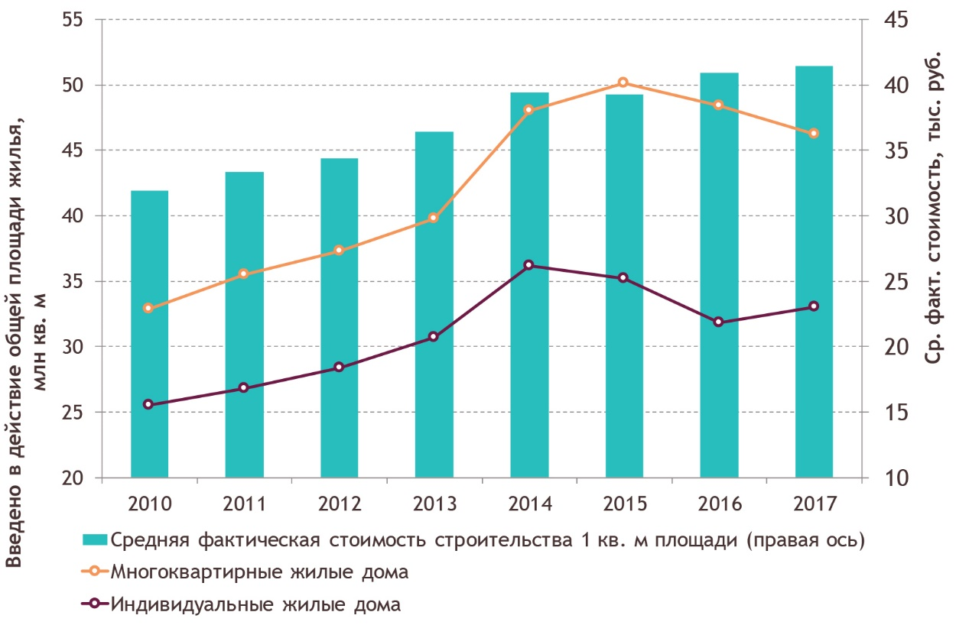
Текущее состояние строительной отрасли
Городская среда и жилищное строительство
Ввод многоквартирных и индивидуальных жилых домов (млн кв. м) и средняя фактическая стоимость строительства 1 кв. м общей площади жилых помещений (тыс. руб.)

Slide 16
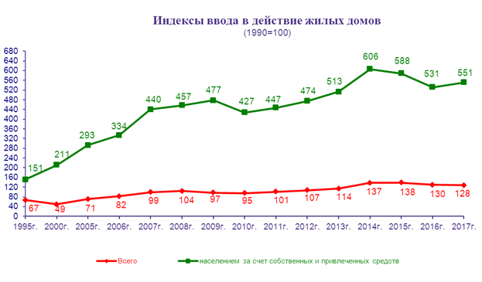
Текущее состояние строительной отрасли
Городская среда и жилищное строительство
Темпы роста индивидуального жилищного строительства многократно превышают общие темпы роста жилищного строительства

Slide 17
Оценка уровня комфортности многоэтажных жилых домов
Текущее состояние строительной отрасли
Городская среда и жилищное строительство
Основные претензии к потребительским качествам МКД, ведущие к снижению объемов или прекращению их строительства в большинстве стран мира, включая КНР:
для жителей верхних этажей - отсутствие технологий спасения в случае ЧС и по требованиям гражданской обороны; пониженный уровень комфортности проживания вследствие полной зависимости от лифтов и возможных сбоев в системах инженерного оборудования
функциональные недостатки по условиям проветривания, воздухообмена (без систем принудительной вентиляции), гигиенические последствия инфильтрации воздуха нижележащих этажей, психологический дискомфорт выходов на балконы и лоджии на уровнях выше 7-8 этажей
недостижимость комфортности городской среды вследствие неразрешимости проблем автостоянок, условий выездов из кварталов и загрузки улично-дорожной сети, гипертрофии емкости образовательных учреждений – школ на многие тысячи учащихся, дошкольных учреждений – на многие сотни детей при крайней ограниченности пространств их размещения
для недвижимости короткий жизненный цикл объекта при различии сроков службы элементов зданий (лифтов, инженерного оборудования и др.), что приводит к необходимости периодических работ по капитальному ремонту; сложности проблем сноса и утилизации объекта (в том числе строительного мусора от сноса железобетонных конструкций зданий)

Slide 18
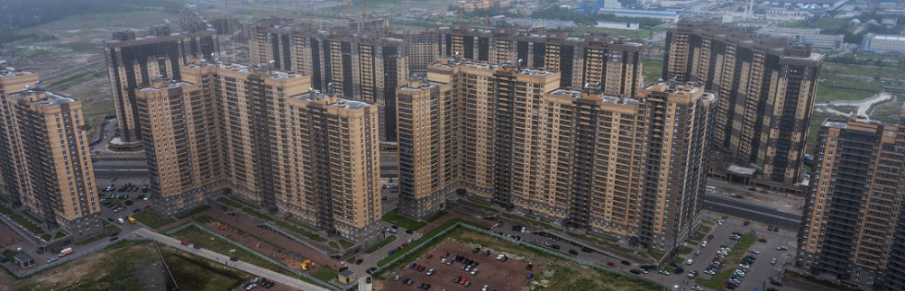
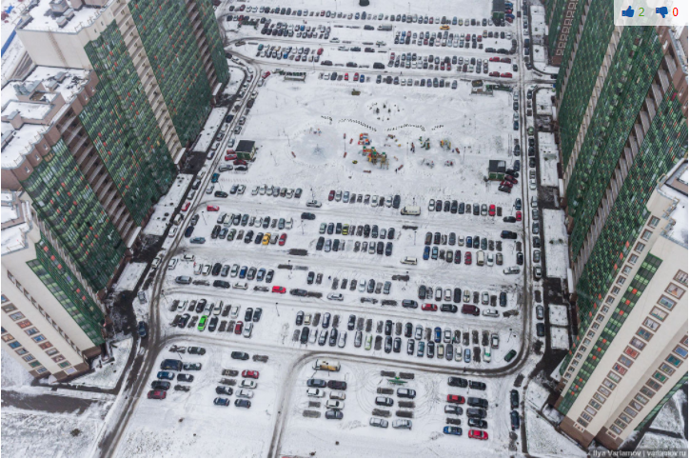
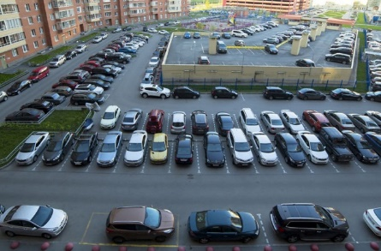
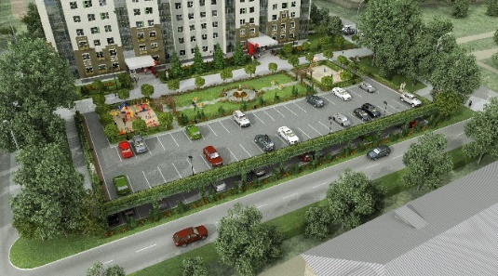
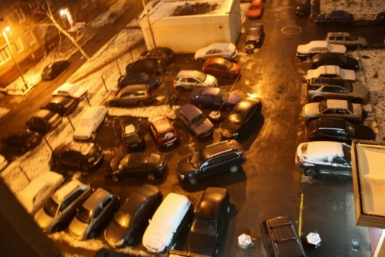
Недостатки формирования многоэтажной застройки
Текущее состояние строительной отрасли
Городская среда и жилищное строительство

Slide 19
Распределение введенных в эксплуатацию жилых домов в Российской Федерации по этажности
Текущее состояние строительной отрасли
Городская среда и жилищное строительство

Slide 20
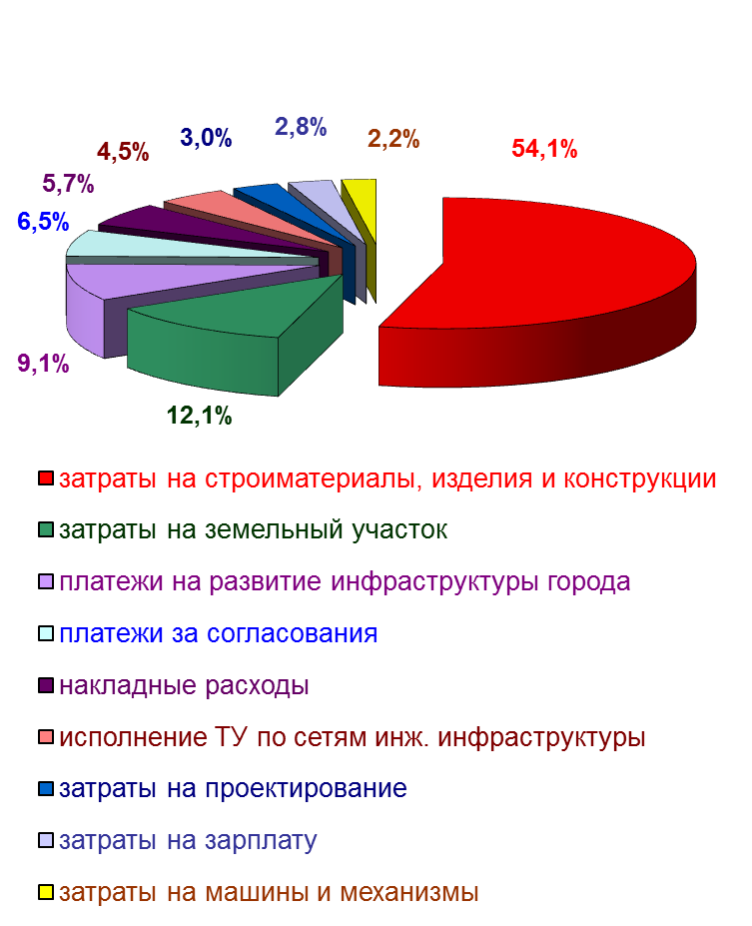
Текущее состояние строительной отрасли
Городская среда и жилищное строительство
Усредненная структура цены и себестоимости строительства жилья
Структура цены жилья
Структура себестоимости строительства жилья

Slide 21
Текущее состояние строительной отрасли
Городская среда и жилищное строительство
Средняя цена 1 кв. м жилья, тыс. руб.
Средняя фактическая стоимость строительства 1 кв. м жилья, тыс. руб.
На рынке проявляется стабильная разность между средней ценой
первичного рынка жилья и фактической стоимостью его строительства

Slide 22
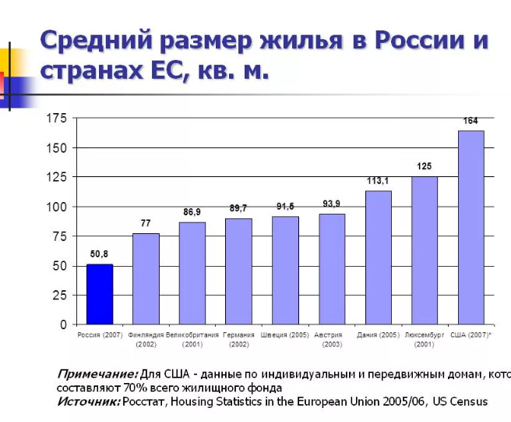
Текущее состояние строительной отрасли
Городская среда и жилищное строительство
Проживание в индивидуальных жилых домах
Количество квартир (жилых единиц) в РФ составляет 69,5 млн., количество семей (домохозяйств) составляет 55 млн., т.е. количество жилых единиц на 15 млн. превышает количество семей.
Более 50% семей состоит из 3-х и более человек, при этом фонд жилых единиц на 65% состоит из 1-2 комнатных квартир площадью 34-48 кв. м, что не в полной мере соответствует потребностям семей.

Slide 23
Текущее состояние строительной отрасли
Городская среда и жилищное строительство
Доля задолженности по ипотеке и рынка ипотечный ценных бумаг
Доля ипотечной задолженности в ВВП России составляет 6%.
Перспектива прироста такой задолженности – 5-кратный рост.
Условие роста – стабильный рост доходов населения
Объем ипотечных ценных бумаг в обращении – около 400 млрд. руб.
Это 6% задолженности по ипотеке, и всего 10% годового объема жилищного строительства.
Условие развития – наличие институциональных инвесторов
Страна | Объем ипотеки к ВВП, % | Объем ИЦБ к задолженности, %
Россия | 6 | 6
Великобритания | 68 | 16
США | 63 | 64
Канада | 61 | 34
Франция | 44 | 30
Германия | 42 | 18
Япония | 41 | 10
Условие роста объема ипотеки к ВВП России – рост доходов населения

Slide 24
Текущее состояние строительной отрасли
Городская среда и жилищное строительство
(8,7%)
(13,2%)
Динамика ипотечного кредитования, млрд. руб.
Совокупный портфель незавершенных проектов на январь 2019 - 139,7 млн. кв. м
Размер задолженности застройщиков –
49,4 млн. кв. м
или 35% совокупного портфеля

Slide 25
Текущее состояние строительной отрасли
Городская среда и жилищное строительство
Проблемы перехода к проектному финансированию
2018 год
После 2021 года
Достройка по «старой» схеме
Удорожание на 10-30%
Фильтр:
Застройщики 8 критериев
Строители 5 критериев
Проект 10 критериев
Финансы 3 условия
35%
Проектное финансирование
5700 застройщиков
11 000 разрешений
10%
до 2000 застройщиков
5 000 разрешений
Средства застройщика
Ввод 42 млн. кв. м МКД
(примерно 900 000 квартир)
15%
Банковское кредитование
Снижение ввода в субъектах РФ, монополизация рынка
15%
Суррогатные схемы участия
Обманутые дольщики:
30-31 тыс. семей
3% от ввода
Обманутые дольщики:
8-10 тыс. семей
около 1% от ввода
25%
Банкротство, расторжение ДДУ

Slide 26
Состояние жилищного фонда и рынок инженерных услуг и сервисов
Текущее состояние строительной отрасли
Городская среда и жилищное строительство
Жилищный фонд (расчетные данные Росстата за 2017 год) всего - 3708 млн. кв. м, по видам собственности: частный - 91,7%, муниципальный и государственный – 7,9%, прочий - 0,4%;
Структура управления жилищным фондом по видам собственности: частные – 68%, государственные и муниципальные - 32%
(годовой оборот свыше 5,1 трлн. руб.)
Финансирование жилищно-коммунального хозяйства, включая расходы на капитальный ремонт жилищного фонда – население – 90%, государство (включая муниципалитеты) – 10%
ЖКХ – одна из базовых отраслей российской экономики, обеспечивающая население жизненно важными услугами, а промышленность – необходимой инфраструктурой
В ЖКХ - полное несоответствие структуры собственности и инвестиций уровню диктата государственного регулирования

Slide 27
Крупные инфраструктурные проекты, реализуемые с участием Государства
Текущее состояние строительной отрасли
Инфраструктурное строительство
- Строительство транспортного перехода через Керченский пролив.
- Реконструкция автомобильных дорог М-8, М-11, М-3, М-4, М-7, М-10, ЦКАД
- Модернизация ж/д инфраструктуры БАМ и Транссиба с развитием пропускных и провозных способностей.
- Строительство объектов морского порта в районе пос. Сабетта, Ямал
- Развитие Московского авиационного узла. Строительство новой ВПП международного аэропорта Шереметьево
- Строительство и реконструкция десяти футбольных стадионов к Чемпионату мира по футболу
- Сооружение энергомоста Российская Федерация - полуостров Крым
- Комплексное развитие транспортных узлов «Восточный – Находка», Мурманский, Новороссийский
- Здание Верховного суда в г. Санкт-Петербурге
- Магистральные газопроводы «Северный поток-2», «Турецкий поток», «Сила Сибири»

Slide 28
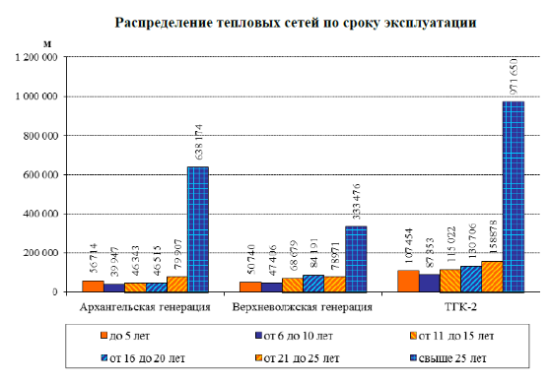
Текущее состояние строительной отрасли
Инфраструктурное строительство
Ввод в действие объектов коммунального хозяйства, км
Состояние сетевого хозяйства на примере теплосетей

Slide 29
Текущее состояние строительной отрасли
Инфраструктурное строительство
Уровень обеспеченности инфраструктурой жилищного фонда, %
Водопровод
Канализация
Отопление
Ванная
Газ
Горячая вода
Э\плита
Обеспеченность жилищного фонда инфраструктурой не соответствует требованиям комфортности городской среды

Slide 30
Текущее состояние строительной отрасли
Рынок строительных материалов
Производство основных строительных материалов за 2017-2018 годы
Наименование продукции | 2017 | 2018
Цемент, млн. т | 54,7 | 53,7
Кирпич керамический, млрд. усл. кирп. | 5,8 | 5,5
Кирпич строительный из цемента и др. млрд. у. кирп. | 2,5 | 2,4
Блоки стеновые силикатные млрд. усл. кирп. | 5,6 | 5,2
Конструкции и детали сборные ж/б., млн. куб. м | 22,0 | 21,0
Пески природные млн. куб. м | 265 | 265
Галька, гравий, гранулы, крошка млн куб. м | 282 | 280
Пиломатериалы хвойные, млн. куб. м | 22,9 | 26,0
Окна и их коробки деревянные, тыс. кв. м | 621 | 605
Блоки оконные пластмассовые, млн. кв. м | 24,1 | 24,1
Двери и коробки деревянные, млн. кв. м | 12,1 | 12,1
Блоки дверные пластмассовые, тыс. кв. м | 1151 | 1151
Стекло листовое прокатное, млн. кв. м | 110 | 132
Материалы рулонные кровельные, млн кв. м | 459 | 459

Slide 31
Текущее состояние строительной отрасли
Рынок строительной техники
Уровень обеспеченности строительной техникой за 2016-2017 годы
Количество строймашин тыс. шт. | 2010 | 2015 | 2016 | 2017
Экскаваторы одноковшовые (изношенных,%) | 15,2(37) | 12,3(31) | 11,9(33) | 10,8(32)
Из них импортных | 7,4 | 8,7 | 8,5 | 8,0
Скреперы (изношенных,%) | 0,8 (64) | 0,3 (74) | 0,3 (79) | 0,2 (75)
Из них импортных | 0,3 | 0,2 | 0,2 | 0,1
Бульдозеры (изношенных,%) | 13,7(50) | 9,6 (46) | 8,9 (48) | 7,8 (48)
Из них импортных | 3,3 | 3,9 | 3,7 | 3,4
Краны башенные (изношенных,%) | 4,7 (56) | 4,1 (47) | 3,7 (46) | 3,0 (41)
Из них импортных | 0,8 | 1,1 | 1,2 | 1,0
Автокраны (изношенных,%) | 10,3(41) | 7,7 (36) | 7,2 (36) | 6,4 (34)
Из них импортных | 1,8 | 2,1 | 2,0 | 1,9
Автогрейдеры (изношенных,%) | 5,2 (52) | 4,1 (46) | 4,1 (45) | 3,6 (46)
Из них импортных | 0,8 | 1,2 | 1,2 | 1,2

Slide 32
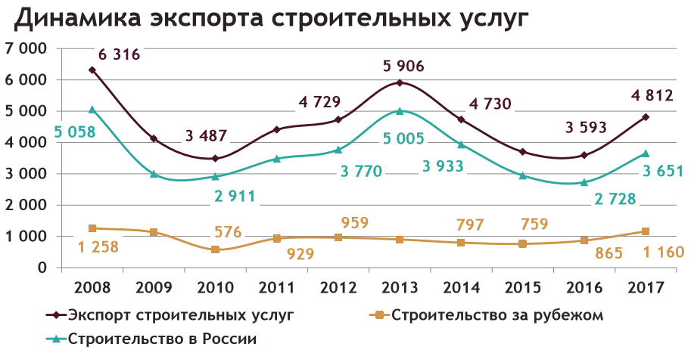
Текущее состояние строительной отрасли
Экспорт услуг в строительной отрасли, млн. долларов США

Slide 33
Текущее состояние строительной отрасли
SWOT анализ строительной отрасли России
Сильные стороны: - большой объем потребности в жилье - большой спрос на капитальный ремонт МКД - потребность в строительстве и обновлении инженерной инфраструктуры - развитый рынок строительных услуг и технологий - ипотечное и проектное финансирование - реализация государственных мегапроектов - сформировавшееся профессиональное сообщество | Слабые стороны: - падение доходов населения и его платежеспособности - Неэффективность документов территориального планирования - нестабильность градостроительного законодательства - несовершенство контрактной системы - несовершенство системы технического регулирования - технологическая инертность отрасли
Возможности: - наличие больших объемов невовлеченных в оборот территорий для жилищного строительства - Потенциал развития рынка строительных материалов (производственные резервы до 40%) - наличие государственной поддержки в виде национальных проектов - привлечение современных технологий, материалов и механизмов - внедрение современных методов управления строительством и инвестициями | Угрозы: - стагнация спроса на жилье при существующих ценах предложения - падение инвестиций в основной капитал - снижение объемов государственного финансирования подготовки территории - Отставание в развитии коммунальной и социальной инфраструктуры - потеря базовых технологий индустриального строительства жилья и социальных объектов - снижение доходности застройщиков - недостаточное количество подготавливаемых специалистов

Slide 34
Текущее состояние строительной отрасли
Аварийный жилищный фонд.
Доля аварийного жилищного фонда неизменно составляет порядка 0,6-0,7% от общей площади всего жилищного фонда
В 2018 году произошло заметное снижение объемов расселяемого аварийного жилищного фонда, что потребует внесения изменений в Национальный проект «Жилье и городская среда»

Slide 35
Текущее состояние строительной отрасли
Жилищное обеспечение отдельных категорий граждан
Приобретение квартир отдельными категориями граждан с использованием бюджетных субсидий
Ежегодное субсидирование жилищного обеспечения отдельных категорий граждан составляет порядка 90 млрд. рублей

Slide 36
Текущее состояние строительной отрасли
Система требований к строительству объектов
Основные принципы регулирования строительной деятельности
Принципы | Бюрократический | Неуправляемый рыночный | Рыночно- профессиональный
Содержание | Все действия строго регламентированы документами. Риски урегулируются государством | Качество определяет покупатель. Риски страхуются | Профессиональное саморегулирование. Ответственность за сообществом. Риски страхуются
Противоречия и пути их разрешения | Большие затраты бюджета на контроль и нормативы. Высокие барьеры для инноваций. | Отсутствие квалификации покупателя. Высокая роль страховщиков. | Ограничения допуска на рынок. Самоконтроль и ответственность. Страхование. Параметрическое нормирование.
В современных рыночных условиях система требований к строительству объектов должна оптимально сочетать государственно-правовую регламентацию процессов с саморегулированием и самоконтролем, а также оценкой соответствия и страхованием рисков

Slide 37
Структура инноваций в строительстве
Текущее состояние строительной отрасли
Современные технологии в строительстве
Виды инноваций
Управленческие
Технологические
Методы управления
Организация работ
Продуктовые инновации
Процессные инновации
Административные
Линейная
Новые материалы
Новые технологии
Экономические
Функциональная
Новые компоненты
Новые механизмы
Социальные
Комбинированная
Новое оборудование
Важное направление инноваций, обеспечивающее их быстрое внедрение, – это новые материалы и технологии для индивидуального жилищного строительства

Slide 38
Доступные инновации для строительства
Текущее состояние строительной отрасли
Современные технологии в строительстве
Направления | Инновации | Примечание
Методы управления | Проектное управление, контракты жизненного цикла | Изменения в ГрадК
Организационные структуры | Специализация: подрядчики, логистика, информатика | Внедрение БИМ
Новые материалы | Гибкий бетон, смарт кирпич | Этап НИР
Новые комплектующие | Деревянные несущие конструкции МКД | Великобритания, Финляндия
Новое оборудование | Магнитолевитационные лифты, автономные системы для ИЖС | Великобритания
Новые технологии | Утилизация отходов
Новые механизмы | Компактное инженерное оборудование

Slide 39
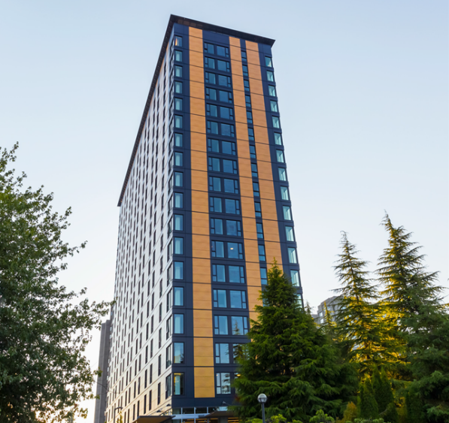
Многоэтажное деревянное домостроение
Текущее состояние строительной отрасли
Современные технологии в строительстве
Студенческое общежитие Университета Британской Колумбии (Ванкувер, Канада)
Brock-commons-Тallwood
Высота 54 метра/ 18 этажей
Площадь 15,115 m²
Строительство завершено август 2017
Основной материал для строительства - клееный брус.
Небоскреб стоит на бетонном основании, из бетона также сделаны лестничные пролеты. Крыша выполнена из металлических конструкций.
Общий вес деревянной структуры на 30% легче аналогичной стальной и на 60% железо-бетонной конструкции. Меньше фундамент, выше сейсмостойкость.
Меньше выбросы СО₂

Slide 40
Текущее состояние строительной отрасли
Совершенствование ценообразования в строительстве
Сравнение основных методов расчета сметной стоимости строительства
Метод | Преимущества | Недостатки
По проектам аналогам (для ТЭО) | Возможность применения при высокой волатильности издержек | Сложность учета специфических отличий местных условий от проекта-аналога
Базисно- компенсационный | Возможность применения при нестабильной экономике и действии инфляционных процессов. | Сложность в расчете компенсаций, которые превышают базисную стоимость, вследствие чего имеет ограниченное применение
Базисно-индексный | Простота в применении. Возможность использовать СНБ 1984 (1991) и 2001 гг. | Необходимость тщательного определения стоимости в базисном уровне. Усредненных характер индексов ведет к значительным погрешностям.
Ресурсный | Наиболее точное отражение издержек производства. Вариантный подход в выборе стоимостных показателей.. Гибкий подход к нормативной базе | Трудоемкий и объемный в применении метод, требующий отслеживания текущих цен по большому количеству ресурсов, применения автоматизированных систем.
Ресурсно-индексный | Применение индексов инфляции к стоимостным показателям
Метод применения банков данных | Использование ранее применяемых стоимостных показателей, что упрощает процесс определения стоимости строительства. | Возможность широкого применения только в условиях стабильной экономики. Сложность в поиске объекта-аналога, так как строительная продукция уникальна.

Slide 41
Инновационное развитие института экспертизы в строительстве
Текущее состояние строительной отрасли
Система управления экспертизой требует совершенствования
Органы власти
субъектов РФ
Минстрой
России
Росаккредитация
2
1
2
4
2,3
Филиалы
Главгосэкспертизы
Госэкспертиза
субъектов РФ
Главгосэкспертиза
Организации
негосударственной
экспертизы
1 – аттестация экспертов; 2 – контроль за деятельностью; 3 – методологическое обеспечение;
4 – аккредитация организаций НГЭ;
Следует уточнить предмет экспертизы и условия необходимости ее проведения. Кроме того, недостаточный контроль за организациями негосударственной экспертизы и отсутствие методологического обеспечения этих организаций, а также организаций госэкспертизы субъектов РФ

Slide 42
Система государственных и корпоративных закупок в строительстве
Текущее состояние строительной отрасли
Функционирование рынка строительных услуг
Распределение способов проведения конкурентных процедур по отбору подрядчиков
(615 ПП)
(223-ФЗ)
Менее 50% договоров строительного подряда были заключены членами СРО с использованием конкурентных способов
Более 30% закупок заключаются «иными способами», которые в большинстве подразумевают неконкурентные способы заключения договоров

Slide 43
Сравнение условий допуска подрядчиков и застройщиков на рынок
Текущее состояние строительной отрасли
Функционирование рынка строительных услуг
Требования к проведению процедур | Выбор подрядчиков по исполнению госзаказа | Допуск застройщика к использованию эскроу счетов | Мировой опыт подрядных торгов (ФИДИК, ЕБРР, МБРР)
Предквалификация исполнителя проекта | Отсутствует | Стандарт ДОМ.РФ | Проводится
Отбор по критериям | Минимальная цена контракта | Наличие спроса | Опыт исполнителя, экономика проекта
Проверка финансовой обеспеченности проекта и исполнителя | Не проверяется, стартовая цена минимизирована экспертизой | Резерв сметы 5%, резерв продаж 10% | Важнейший критерий отбора
Баланс интересов сторон контракта | Заказчик имеет приоритет | Приоритет у дольщика (баланс) | Сбалансированные контракты
Существующая система требований российского законодательства по проведению подрядных торгов в зависимости от типов объектов значительно отличается от передового международного опыта и не способствует повышению качества строительства и экономической эффективности реализуемых проектов в течение всего жизненного цикла объектов

Slide 44
Текущее состояние строительной отрасли
Система допуска на рынок строительства
Контрольно-надзорные функции
Этапы жизненного цикла зданий и сооружений | Исполнители, квалификация специалистов | Функции контроля, квалификация специалистов | Функции надзора, квалификация специалистов
Изыскания | Член СРО, НРС | Экспертиза, аттестация | Отсутствует
Проектирование | Член СРО, НРС | Экспертиза, аттестация | Разрешение на строительство – без подтверждения квалификации
Строительство | Член СРО, НРС | Техзаказчик, без подтверждения квалификации | Стройнадзор, без подтверждения квалификации
Эксплуатация | Лицензированное лицо для МКД, без подтверждения квалификации | Жилищная инспекция для МКД, без подтверждения квалификации | Ростехнадзор – производственные объекты, объекты энергетики, лифтовое хозяйство
Предложения:
- повышение квалификационных требований ко всем участникам
- повышение квалификации и роли разрешительных органов
- цифровизация контрольно-надзорной деятельности ЕИС КНД
- включение СРО в единую систему контроля, допуск СРО к КИС КНД
- применение риск-ориентированных методов контроля, включая анализ данных о деятельности, контрактов, портфолио, КФ ОДО и др.

Slide 45
Текущее состояние строительной отрасли
Система допуска на рынок строительства
Потребности в кадрах и квалификации
Общее количество занятых в строительной сфере составляет 6318 тыс. чел.
Удельный вес занятых в общей численности занятого населения 8,8%
Среднемесячная начисленная зарплата 33678 руб.
Потребность в квалифицированных рабочих 613 тыс. чел
Потребность в специалистах, инженерах, архитекторах:
Наименование показателей | Строительство | ПИР
Количество членов СРО | 89746 | 53510
Количество специалистов в НРС | 187517 | 98254
Обеспеченность специалистами НРС | 104% | 92%
Общий дефицит инженеров и архитекторов | 60 000 | 40 000
Ежегодная потребность | 34 000
Количество студентов строительных специальностей в РФ | 83 000
Ежегодный выпуск | 20 000
Ежегодный дефицит выпускников | 14 000

Slide 46
Текущее состояние строительной отрасли
Кадровое обеспечение строительной отрасли. Статус специалиста
№ | Наименование фактора | Австралия | Великобритания | Канада | Россия | США | Япония
1. | Архитекторы. регулирование | Законы штатов | Прецедентное право | нет | Градостроительный кодекс | Законы каждого штата | Закон о кенчикуши
1.1 | Процедура легализации | Регистрация в штате | Обязательная регистрация | Обязательная регистрация | Наличие образования | Лицензия персональная | лицензирование
1.2 | Этапы легализации | Диплом, стажировка, экзамен, регистрация | Диплом, стажировка, экзамен, регистрация | Диплом, стажировка, экзамен, регистрация | отсутствует | Диплом, стажировка, экзамен (тр), регистрация | Образование, стажировка, экзамен, регистрация
1.3 | Орган регулирования | Коллегии по регистрации в штатах или землях | Общественная архитектурная коллегия | архитектурная сертификационная комиссия + СРО | Отсутствует, НРС | Саморегулируемые организации | Губернатор провинции
1.4 | Ступени квалификации | нет | нет | нет | нет | нет | Три уровня
2. | Инженеры (проектировщики). регулирование | Законы штатов | нет | Законы провинций и территорий | Градостроительный кодекс | Законы каждого штата | Закон об инженерах
2.1 | Процедура легализации | Регистрация в штатах | Добровольная регистрация | Обязательная регистрация | Наличие образования | Лицензирование персональное | регистрация
2.2 | Этапы легализации | Диплом, стажировка, экзамен, регистрация | Диплом, стажировка, экзамен, регистрация | Диплом, стажировка, экзамен, регистрация | отсутствует | стажировка, экзамен, регистрация | Образование, стажировка, экзамен, регистрация
2.3 | Орган регулирования | Национальная коллегия инженеров | Саморегулируемые организации | Инженерная территориальная ассоциация | Отсутствует, НРС | Саморегулируемые организации | Государственные органы
2.4 | Ступени квалификации | Два основных и промежуточные | Два основных и промежуточные | Один уровень | нет | Различной ответственности | Два уровня

Slide 47
Текущее состояние строительной отрасли
Отраслевая и университетская наука в строительстве
Минстрой России
Отсутствие межведомственной координации.
Проведение фундаментальных исследований не в полной мере отвечает потребностям отрасли.
Слабая связь с производством, отсутствие ответственности за актуальность тематики
Минобрнауки России
Институты развития: (ДОМ.РФ, Фонд ЖКХ, Главгосэкспертиза)
МГСУ и его институты
Подведомственные: (РААСН, ЦНИИП Минстроя, НИИСФ)
Технические университеты
НИЦ «Строительство» (ЦНИИСК, НИИЖБ, НИИОСП)
Архитектурные ВУЗы
Независимые организации
Корпоративные институты
Институты профсообщества

Slide 48
Текущее состояние строительной отрасли
Отраслевая и университетская наука в строительстве
Четыре промышленных революции и технологические уклады в строительстве
Первая
Промышленное производство, паровые машины
Стандартные изделия и конструкции, проектирование
Вторая
Сталь, нефть, конвейер
Третья
Искусственный интеллект, биотехнологии, наноматериалы
BIM технологии, автономные инженерные системы, оптимальная застройка
Четвертая
Компьютеры, телекоммуникации
Энергоэффективные материалы и технологии в строительстве
Железобетон, индустриальное строительство

Slide 49
Текущее состояние строительной отрасли
Цифровизация строительной отрасли
ЕДИНАЯ ОТРАСЛЕВАЯ ЦИФРОВАЯ ПЛАТФОРМА УПРАВЛЕНИЯ ЖИЗНЕННЫМ ЦИКЛОМ ОКС
АНАЛИТИЧЕСКИЙ БЛОК
СЕРВИСНЫЙ БЛОК
ЭКСПЕРТИЗА
_____________
ЕГРЗ
БИБЛИОТЕКА
ТИПОВЫХ ПРОЕКТНЫХ РЕШЕНИЙ
АНАЛИТИЧЕСКАЯ СИСТЕМА
РЕЕСТР УИН
КЛАССИФИКАТОР СТРОИТЕЛЬНОЙ ИНФОРМАЦИИ
РЕЕСТР
ЦНТД
_{ИСОГД}
_{1-N}
ЗАКАЗЧИК / БАЛАНСОДЕРЖАТЕЛЬ _{1-N}
_{ОБИН}
_{ПРОЕКТИРОВАНИЕ}
_{СТРОИТЕЛЬСТВО}
_{ЭКСПЛУАТАЦИЯ}
_{СНОС И УТИЛИЗАЦИЯ}

Slide 50
Проблемные вопросы внедрения BIM технологий
Текущее состояние строительной отрасли
Цифровизация строительной отрасли
Составляющая | Проблема | Пути решений
Продолжительность и стоимость работ по BIM проектированию | Увеличение продолжительности (на 20-40%) и стоимости (на 30-70%) проектных работ | Государственная поддержка ПИР по бюджетным объектам, резкое повышение качества проектов
Программное обеспечение BIM | Стоимость одного АРМ составляет от 2 до 6 млн. руб. | Господдержка в разработке и приобретении отечественного ПО
Классификаторы для применения в BIM | Создаются самостоятельно, что удлиняет и удорожает проектирование | Разрабатывается единый государственный классификатор
Библиотеки типовых проектных элементов (компонентов модели) | Создаются самостоятельно, нет единства в моделях, удорожание, | Требуется цифровизация типовых проектных элементов с участием профессиональных сообществ
Цифровые реестры цен | Создаются самостоятельно на основе собственной базы данных | Создание единой базы данных с профессиональным доступом
Подготовка документации в экспертизу (возврат к стадии проект после рабочей документации) | Экспертиза законодательно ограничена в приемке информационных моделей | Внесение изменений в регламентирующие документы и методы экспертизы
Подготовка кадров | Оплата за обучение, проблемы смены поколений, стройка | Повышение зарплаты специалистов и стоимости ПИР

Slide 51
Вопросы, препятствующие внедрению BIM в государственных закупках
Текущее состояние строительной отрасли
Цифровизация строительной отрасли
Нормативная правовая база ограничивает возможность нанимать единого подрядчика на проектирование, строительство, эксплуатацию
Контракты жизненного цикла (п.16 ст.34 ФЗ 44) – не работают, т.к. в постановлении 1087 не учли эксплуатацию объектов
Контракты, предметом которых могут быть выполнение работ по проектированию и строительству (п.16¹ ст.34 ФЗ 44) – не работают, т.к. требуют предварительного обоснования инвестиций, по сути являющегося проектированием
Сферу применения Постановления № 1071 (случаи, когда срок контракта более трех лет) не распространили на п. 16 и п.16¹ ст.34 ФЗ 44)
Происходит «дробление контрактов»
Обоснование инвестиций, задание на проектирование
Проектирование
Строительство
Эксплуатация
Снос и утилизация
Техническому заказчику запрещено принимать на себя функции по строительству (письмо Минфина России от 12.12.2017 № 24-03-08/82756 "О возможности заключения контракта, если исполнитель подрядных работ, строительного контроля и технического надзора - одно лицо")

Slide 52
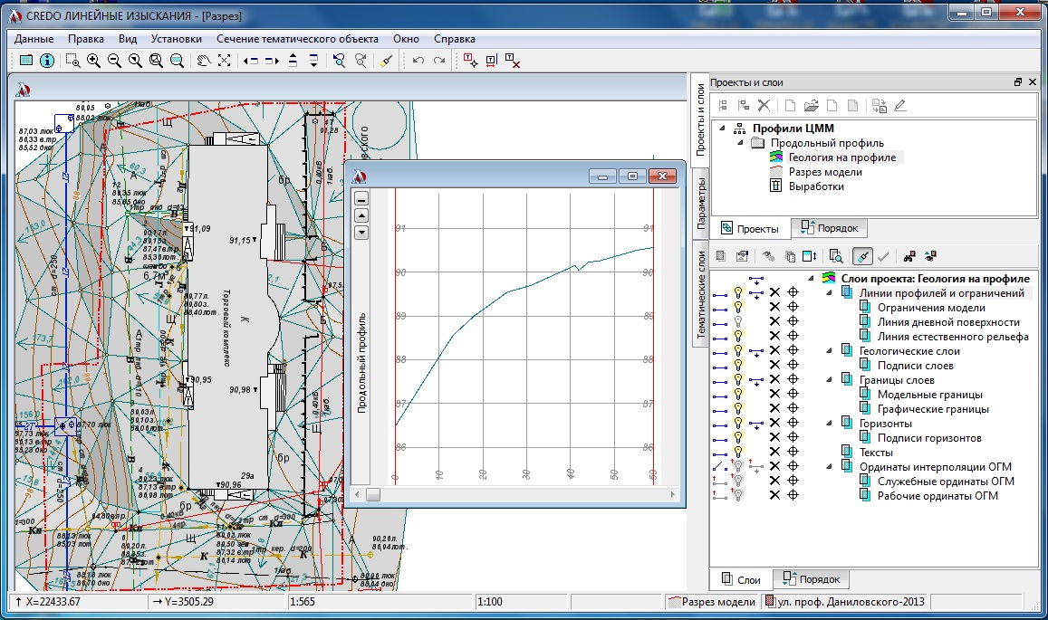
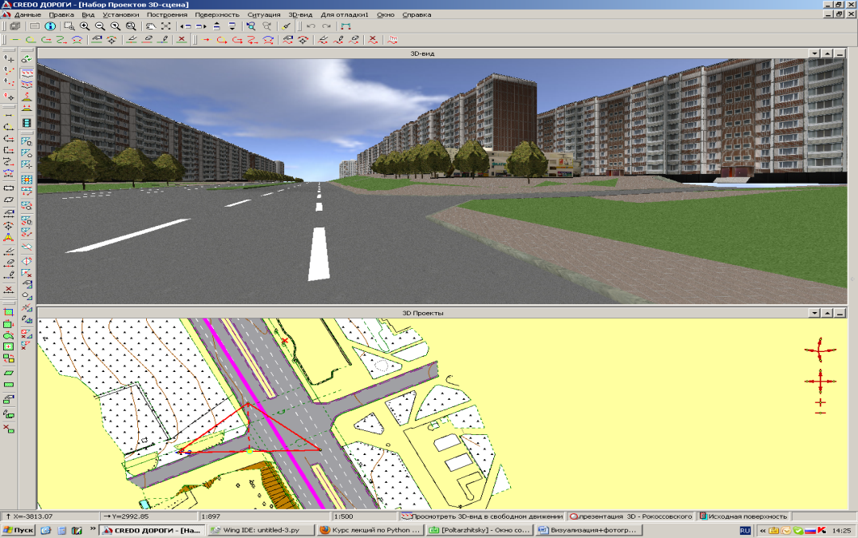
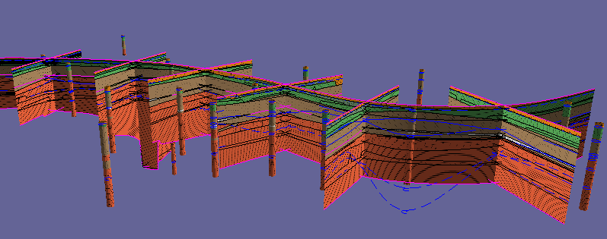
Внедрение цифровых моделей местности в инженерных изысканиях
Текущее состояние строительной отрасли
Цифровизация строительной отрасли
Многослойная цифровая модель ситуации - это модель, описывающая пространственное положение и характеристики точечных, линейных и площадных объектов, включая инженерные коммуникации
Цифровая модель рельефа
Инфраструктура пространственных данных
Объемная геологическая модель

Slide 53
Проблемы развития типизации в строительстве
Текущее состояние строительной отрасли
Типовое проектирование в строительстве
Фонд типовой проектной документации (ТПД) в 80-е годы составлял более 14600 единиц. Наиболее интенсивно этот фонд использовался для проектирования и строительства жилых домов, детских садов, школ, а также объектов инженерного и коммунального назначения. Создание системы типового проектирования финансировалось за счет средств государственного бюджета СССР.
В середине 80-х годов в СССР существовало более 3000 заводов ЖБИ и 545 предприятий полносборного домостроения, которые находились в государственной собственности и обеспечивали выпуск типовых объектов и их элементов. На РСФСР приходилось около 50% таких предприятий.
При использовании новых индустриальных технологий домостроения, финансируемых за счет частных инвестиций, вопросы использования конкретных проектов, в том числе типовых, определяются заказчиком. Типизация для жилищного строительства, финансируемого за счет средств бюджетов, осуществляется путем установления социальных норм площади жилья, а также стоимости 1 кв. метра общей площади жилья ежеквартально. Типовая проектная документация для строительства жилых домов используется при индустриальном изготовлении на конкретных заводах конструкций типовых домов.
При строительстве детских дошкольных организаций и общеобразовательных школ, медицинских учреждений и объектов физкультуры и спорта, финансируемых из бюджета, используются проекты, включенные в реестр типовых проектов Минстроя России.
При формировании современной эффективной застройки, а также при использовании технологий информационного моделирования используются библиотеки информационных моделей типовых нормалей планировочных решений, типовых элементов конструкций, изделий и узлов.

Slide 54
Текущее состояние строительной отрасли
Внедрение технологий «Умный город»
Умный город (платформы, облачные сервисы, смарт-датчики)
Городской транспорт и освещение
Коммунальные службы и мусорные службы
Интернет и коммуникационные сети (в т.ч. беспроводные)
Приборы прогноза и безопасности
Управление инженерными сетями, уборочной техникой и вывозом ТБО
Смарт-датчики, Видеонаблюдение, сохранение записей, уличные заторы, метео
Системы управления:
Общественным транспортом, парковками, освещением
Цифровая демократия (голосования, активный гражданин, жалобы и обращения)
Цифровые государственные услуги (МФЦ, мои документы, запись в поликлиники, на прием в службы)
Основные меры для внедрения технологий – градостроительные инновации, автоматизированные системы управления и коммуникаций
Примеры внедрения таких технологий:
Амстердам, Барселона, Стокгольм, Сеул, Эдинбург, Москва, Сингапур

Slide 55
Текущее состояние строительной отрасли
Умный дом – как элемент умного города
Умный дом (центр управления)
Освещение и электроприборы
Климат помещений
Внешняя связь (смс, интернет), развлечения
Безопасность
Отопление
Кондиционирование вентиляция
Видеонаблюдение, сохранение записей
Датчики протечек, дыма, и др.
Показания приборов учета энергопотребления
Типовые решения при проектировании жилого дома:
- помещение для центра управления;
- управляемые исполнительные устройства (задвижки, реле, контроллеры);
- слаботочные сети: параллельно силовым электросетям, датчикам учета,
датчикам безопасности, видеокамерам (или Wi-Fi)

Slide 56
Текущее состояние строительной отрасли
Выводы по итогам анализа состояния строительной отрасли
Системные проблемы отрасли:
- противоречие между частным характером инвестиций в строительство и жесткой системой государственного регулирования (технического, административного);
- противоречие между резервами территории Российской Федерации и дефицитом земель под жилую застройку в населенных пунктах;
- противоречие законодательного регулирования, при котором коммунальные организации не заинтересованы в расширении рынка сбыта и выставляют застройщикам технические условия;
- противоречие между задачами повышения комфортности городской среды и отсутствием ответственных собственников элементов застройки, обеспечивающих надлежащее техническое и архитектурное состояние объектов, что приводит к ее обветшанию и приросту аварийного жилищного фонда;
- противоречие между законодательством о государственных закупках с минимизацией стоимости контрактов и долговременной эффективностью вводимых объектов, вследствие привлечения неэффективных исполнителей;
- противоречие между гражданским законодательством России и мировой практикой делового оборота, в связи с не возможностью применения международных типовых контрактов (ФИДИК), контрактов с полной ответственностью, сложных долгосрочных концессионных контрактов в отношении объектов инфраструктуры;
- противоречие между программой цифровизации отрасли, внедрением ТИМ-технологии и лимитированным финансированием проектно-изыскательских работ, препятствующим наращиванию компетенций и оснащенности проектировщиков.

Slide 57
Цель и главный приоритет Стратегии
Приоритеты, цели и задачи развития
Целью Стратегии является развитие эффективной, конкурентной, высокотехнологичной и открытой отрасли, основанной на квалификации и обеспечивающей устойчивый рост комфортности и безопасности среды жизнедеятельности.
Главный приоритет государственной политики в сфере строительства – ориентированность строительной отрасли на гражданина, реализуется путем повышения уровня и качества жилищного обеспечения населения, в том числе за счет государственной поддержки отдельных категорий граждан, и развития малоэтажного жилищного строительства на основе документов территориального планирования, отвечающих современным требованиям по эффективной застройке поселений.

Slide 58

Задачи Стратегии
Приоритеты, цели и задачи развития
- создание механизмов развития комфортной городской среды, комплексного развития населенных пунктов с учетом индекса качества городской среды на основе опережающей адаптации строительной отрасли к сигналам рынка и к установкам национального проекта «Жилье и городская среда» по росту объемов ввода жилья, включая индивидуальное жилищное строительство;
- обеспечение эффективного использования земель в целях массового жилищного строительства;
- модернизация строительной отрасли и повышение качества индустриального жилищного строительства, в том числе посредством применения эффективных механизмов государственной поддержки строительства и эксплуатации стандартного жилья;
- снижение административной нагрузки на застройщиков, совершенствование нормативно-правовой базы и порядка регулирования деятельности в сфере жилищного строительства;
- совершенствование контрактной системы и государственно-частного партнерства в гражданском, промышленном и транспортном строительстве;
- развитие рынков строительных материалов и строительной техники, включая поддержку ресурсосберегающих технологий и использования промышленных отходов;

Slide 59
Задачи Стратегии (продолжение)
Приоритеты, цели и задачи развития
- развитие экспорта строительных услуг;
- совершенствование системы государственного управления и регулирования строительства, включая ценообразование, требования к объектам капитального строительства, систему контроля и надзора, института строительной экспертизы, механизмов государственно-частного партнерства, информационного обеспечения, подготовки кадров и допуска их на рынок;
- формирование межведомственных требований к развитию отраслевой и академической науки, привлечение ее к решению проблем строительной отрасли;
- усиление стимулов к постоянной инновационной деятельности, использованию новых технологий строительным бизнесом;
- создание благоприятных условий для формирования новых высокотехнологичных компаний и развития новых рынков продукции (услуг);
- цифровизация строительной отрасли, включая использование информационных технологий в инженерных изысканиях, проектировании и строительстве, в системе управления отраслью, градостроительном регулировании, применении стандарта «Умный город»;
- совершенствование системы регулирования строительной деятельности, в том числе с использованием института саморегулирования.

Slide 60
Приоритеты Стратегии
Приоритеты, цели и задачи развития
Главный приоритет: – ориентированность строительной отрасли на гражданина, учет его потребностей и пожеланий. Кроме того:
- развитие компетенций (профессионализма) работников отрасли, а также компетенций предприятий и организаций, включая специализированные инжиниринговые компании;
- кастомизация, то есть учет местных условий, начиная с градостроительной документации, обеспечивающей сохранение и развитие зеленого фонда, а также территорий, на которых располагаются природные объекты, имеющие экологическое, историко-культурное, рекреационное, оздоровительное и иное ценное значение, и заканчивая использованием местных материалов;
- снижение объемов незавершенного строительства;
- цифровизация проектирования и строительства на основе технологий информационного моделирования;
- алгоритмизация взаимодействия всех участников рынка градостроительных услуг;
- типизация в проектировании и строительстве на базе ТИМ-технологий;
- повышение достоверности собираемых статистических сведений;
- отказ от избыточного государственного регулирования, что коррелирует с развитием саморегулирования в строительстве.

Slide 61
Этапы реализации Стратегии
Приоритеты, цели и задачи развития
Первый этап реализации Стратегии (2020 - 2024 годы)
В ходе первого этапа реализации Стратегии решаются задачи и осуществляются основные мероприятия, предусмотренные национальным проектом «Жилье и городская среда», а также включенных в него федеральных проектов. Кроме того осуществляются мероприятия по обновлению нормативно-правовой базы, снижению административных барьеров для массового жилищного строительства и внедрения инноваций, эффективному использованию земель. На данном этапе предполагается совершенствование и создание новых механизмов достижения целевых показателей развития строительной отрасли.
Второй этап реализации Стратегии (2025 - 2030 годы)
В ходе второго этапа реализации Стратегии обеспечивается стабильное развитие рынков недвижимости и ипотечного жилищного кредитования, достижение баланса между спросом и предложением на рынке жилья, в том числе за счет новых форм инвестирования жилищного строительства, развитие научно-технического и промышленного потенциала отрасли. В этот период должен быть обеспечен значительный рост объемов строительно-монтажных работ, в первую очередь, жилищного, транспортного, коммунального и социального строительства. Достижение установленных значений целевых показателей развития строительной отрасли в Российской Федерации на 2030 год.

Slide 62
Стратегические задачи по направлениям развития
Городская среда и жилищное строительство
Вызовы:
- Снижение объемов жилищного строительства в связи с падением платежеспособного спроса на жилье
- Дискомфортное высотное жилищное строительство, с затрудненным размещением автостоянок, проблемы малоэтажной застройки, ЖК и ЖСК
- Удорожание многоэтажного жилищного строительства, выдавливание с рынка малых и средних застройщиков при использовании эскроу-счетов
- Высокие процентные ставки по кредитам
Направления:
- Защита прав участников долевого строительства жилья, развитие ЖК, ЖСК
- АО «ДОМ.РФ» как рыночный институт рефинансирования жилищной сферы
- Снижение этажности, развитие комплексной малоэтажной застройки
- Субсидии на строительство и приобретение жилья (в том числе ГЖС)
- Демонополизация рынка застройщиков жилищного строительства в том числе при использовании эскроу-счетов
- Социальная поддержка отдельных категорий граждан при ипотеке
Целевые результаты:
- Ввод жилья до 120 млн. кв. м в год. Жилой фонд к 2030 году – до 4,5-4,7 млрд. кв. м
Совершенствование механизмов переселения граждан из аварийного фонда
Увеличение количества предоставленных ипотечных кредитов
Локомотивом развития экономики страны сохранится
жилищное строительство

Slide 63
Стратегические задачи по направлениям развития
Городская среда и жилищное строительство
Национальный проект «Жилье и городская среда»
Сроки реализации: 01.10.2018 – 31.12.2024
Объем финансирования: 1,066 трлн руб.
в т.ч. из Федерального бюджета: 891,1 млрд руб.
Финансирование четырех федеральных проектов
Жильё
120 млн. кв. м в год
Ипотека
2,26 млн ИЖК в год
Формирование комфортной
городской среды
(Благоустройство)
Обеспечение устойчивого сокращения непригодного для проживания жилищного фонда
(Переселение)

Slide 64
Стратегические задачи по направлениям развития
Городская среда и жилищное строительство
Государственная поддержка жилищного строительства. Национальный проект «Жилье и городская среда»
Жилищное строительство и ипотечные кредиты, млн. кв. м
Факт
2020-2024 по данным Национального проекта «Жилье и городская среда"
Прогноз до 2030 года
корректировка
Всего приобретено по ипотеке
100
80
75
Приобретено по ипотеке на первичном рынке
Причины корректировки национального проекта «Жилье и городская среда» –
снижение объемов ввода жилья в связи с коренным изменением системы
финансирования жилищного строительства и введением эскроу счетов

Slide 65
Стратегические задачи по направлениям развития
Городская среда и жилищное строительство
Развитие социальной ипотеки и поддержка застройщиков
Планируемые мероприятия | Категории | Сроки
Снижение ставки по ипотеке ниже 8% годовых (п.5а) | все | к 2024 г.
Льготная ипотека для семей (субсидирование ставки свыше 6% годовых на весь срок ипотеки) (п.2а) | более 2 детей | с 2019 г.
Создание финансовых инструментов для поддержки индивидуального жилищного строительства (п.5б) | ИЖС - застройщики | С 2020 г.
Частичное погашение ипотеки за счет бюджетных средств (на сумму 450 тыс. руб.) (п.2а) | рождение 3-го ребенка | С 2019 г.
Освобождение многодетных семей от налога на имущество (5-7 кв. м на члена семьи) (п.2а) | более 3 детей | С 2019 г.
Освобождение застройщиков от уплаты налога на добавленную стоимость при передаче объектов социальной инфраструктуры муниципальным образованиям (п.2а) | объекты муниципаль-ного заказа | С 2020 г.
Предоставление гражданам, попавших в трудную жизненную ситуацию «ипотечных каникул» (п.5в) | участники ипотеки | С 2020 г.

Slide 66
Стратегические задачи по направлениям развития
Городская среда и жилищное строительство
Совершенствование системы проектного финансирования
Дальнейшее согласование позиций банков и застройщиков:
- Обеспечение открытости процедур принятия решения банка о проекте
- Информирование о методике снижения процентной ставки на фиксированный шаг продаж по договорам долевого участия на этапе строительства (например, на каждые 5% - снижение на 0,7%)
- Межбанковская стандартизация условий кредитного договора
- Информация о возможных условиях одностороннего повышения ставки банком
- Межбанковская стандартизация размера платы за кредитную линию
- Регламентация обязательства застройщика на сохранение установленного договором уровня экономических показателей проекта
- Информация об условиях возникновения требований о внесении застройщиком дополнительного финансового обеспечения
Меры поддержки застройщиков регионального уровня:
- Выделение земельных участков на льготных условиях при предоставлении застройщиками части построенного жилья незащищенным слоям населения
- Предоставление региональных гарантий таким застройщикам
- Подготовка для таких застройщиков объектов коммунальной и социальной инфраструктуры с использованием ресурсов муниципалитетов и субъектов РФ

Slide 67
Стратегические задачи по направлениям развития
Городская среда и жилищное строительство
Комплексные меры по стимулированию спроса и предложения на рынке жилья
Стимулирование предложения | Стимулирование спроса
1. Совершенствование системы долевого строительства | 1. Развитие доступности ипотечного жилищного кредитования
2. Развитие кредитования на строительство жилья: - застройщикам (в том числе под залог земельных участков); - жилищно-строительными кооперативам (в том числе под залог земельных участков) | 2. Субсидии на строительство и приобретение жилья
 | 3. Выделение (продажа по льготным схемам) земельных участков, в первую очередь в районах перспективного развития, для: - индивидуального жилищного строительства отдельными категориями граждан; - жилищно-строительных кооперативов
3. Упрощение порядка и условий подключения к инженерным коммуникациям
Поддержка граждан должна, в основном, осуществляться за счет
адресных субсидий на строительство и приобретение жилья и социальной поддержки ипотеки для отдельных категорий граждан.
Переход на строительство малоэтажных домов с квартирами большей площади.
67

Slide 68

Стратегические задачи по направлениям развития
Городская среда и жилищное строительство
Результаты закрытого опроса населения в августе 2017 года ВЦИОМ
(вопрос: «А в каком доме Вы хотели бы жить?») ответ, в %
 | Все опрошенные | Сейчас живут в многоквартирном панельном доме | Сейчас живут в многоквартирном кирпичном доме | Сейчас живут в многоквартирном монолитном доме | Сейчас живут в частном доме | Сейчас живут в другого типе дома
Многоквартирный панельный дом | 7 | 18 | 1 | 0 | 3 | 3
Многоквартирный кирпичный дом | 17 | 15 | 35 | 11 | 5 | 14
Многоквартирный монолитный дом | 3 | 4 | 5 | 11 | 1 | 2
Частный жилой дом | 66 | 53 | 54 | 77 | 85 | 66
Другое | 3 | 4 | 1 | 1 | 3 | 11
Затрудняюсь ответить | 4 | 6 | 4 | 0 | 3 | 4
От 53% до 85% граждан хотели бы жить в малоэтажном частном доме

Slide 69
Стратегические задачи по направлениям развития
Сравнение показателей многоэтажного и малоэтажного жилищного строительства (экспертная оценка)
Показатели | Многоэтажный дом | Малоэтажный дом | Семейный дом
Этажность | 17 и выше | 3 | 1 (2)
Капиталоемкость | От 200 млн. руб. | До 45 млн. руб. | От 500 тыс. руб.
Себестоимость строительная | От 35 тыс. руб./кв. м | до 35 тыс. руб./кв. м (60-80% от многоэт.) | От 20 тыс. руб./кв. м (30-90% от многоэт.)
Сети и дороги | 20-30% капвложений | 20-30% капвложений | В зависимости от автономности
Энергозатраты | 100% | 100% (в зависимости от проекта) | 100% (в зависимости от проекта)
Комфортность проживания | Средняя | Повышенная | Повышенная
Оптимизация этажности застройки связана с природно-климатическим зонированием территории, гидрогеологическими и геологическими условиями, наличием выделенных земель под застройку, необходимостью решения проблем доступных автостоянок, платежеспособным спросом и приемлемым уровнем комфортности проживания

Slide 70
Многоэтажное жилищное строительство
Стратегические задачи по направлениям развития
Вызовы:
- пониженный выход жилой площади по отношению к площади здания (60-70%), большой вес конструкций на 1 кв. м
- потери уровня комфортности проживания и качества городской среды, архитектурного своеобразия
- проблемы автостоянок, плотности застройки и улично-дорожной сети
- короткий жизненный цикл МКД
- тупиковые состав и площадь квартир для демографии
Направления:
- корректировка нормативов градостроительного планирования и проектирования
- ограничения этажности при разработке ПЗЗ
- повышение качества архитектурно-строительного проектирования многоэтажной застройки
- развитие малоэтажного многоквартирного жилищного строительства
Целевые результаты:
- Постепенное снижение средней этажности жилищного строительства до 7-9 этажей
Повышение комфортности и долговечности многоквартирного жилья
Повышение доли малоэтажной многоквартирной застройки в городах
Ежегодно снижается объем ввода многоэтажных МКД при одновременном росте средней этажности жилищного строительства (16, 3 этажа в 2018 г.), а также уменьшении средней площади квартир (до 48,6 кв. м в 2018 г.)

Slide 71
Малоэтажное жилищное строительство
Стратегические задачи по направлениям развития
Вызовы:
- Стабильная потребность со стороны населения при недостатке предложений
- Неразвитость кредитных продуктов для застройщиков
- Неразвитость ипотечного кредитования для покупателей жилья
- Дороговизна решений развития транспортной инфраструктуры для такой застройки
- Нерешенность градостроительных проблем развития агломераций
Направления:
- Актуализация документов терпланирования для роста малоэтажной застройки, развитие рынка земли
- Поддержка развития кредитных продуктов малоэтажного строительства
- Использование ресурсов АО «ДОМ.РФ» для развития покупки такого жилья с использованием ипотеки
- Использование агломерационных принципов Стратегии пространственного развития РФ
Целевые результаты:
- Доведение объемов ввода малоэтажного жилья до 60 млн. кв. м и более ежегодно
Развитие механизмов реализации социальной и иной инфраструктуры для ИЖС
Развитие кредитных продуктов и ипотеки для малоэтажного строительства
Совершенствование градостроительного и финансово-кредитного обеспечения малоэтажного жилищного строительства будет способствовать вовлечению в экономический оборот накоплений населения и достижению заданных объемов ввода жилья

Slide 72
Стратегические задачи по направлениям развития
Городская среда и жилищное строительство
Поддержка индивидуального жилищного строительства
Распространение опыта выделения земель в размере 1 га в Дальневосточном федеральном округе на Сибирский федеральный округ, развитие рынка земли, а также использование ипотечного кредитования для индивидуального жилищного строительства могут увеличить объемы ввода индивидуальных жилых домов до уровня 50% от объемов ввода жилья.
Жилищное строительство, млн. кв. м
Поддержка
индивидуального
строительства
100
90
75
80
По федеральному проекту «Жилье»
Поддержка индивидуального жилищного строительства позволит увеличить спрос на жилье в ценовом диапазоне 1-2 млн. руб., который становится массово доступным при кредитной поддержке и подготовке соответствующей дорожной инфраструктуры

Slide 73
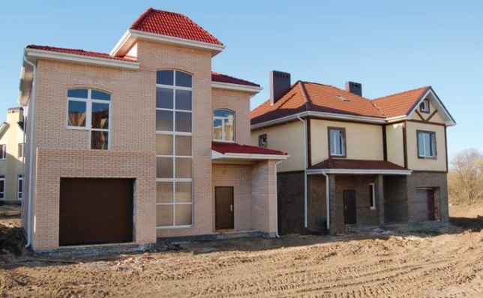
Стратегические задачи по направлениям развития
Поддержка малоэтажного и/или индивидуального жилищного строительства
Индивидуальный застройщик:
- Право собственности на земельный участок;
- Проектно-сметная документация;
- Подтверждение кредитоспособности;
- Первоначальные средства (до 50% стоимости) для задела в строительстве
Муниципалитет:
- Разрешение на строительство
- Уведомление о соответствии объекта ИЖС установленным параметрам…
Застройщик:
- Оформление права на земельный участок,
- Проектно-сметная документация,
- Экспертиза,
- Получение разрешения на строительство
- Организация строительно-монтажных работ
Банки:
- Кредит на строительство малоэтажной застройки
- Ипотечный кредит
- Долевое участие через эскроу счета
- Ввод в эксплуатацию
- Продажа готового жилья
Получение ипотечного кредита на достройку и/или отделку индивидуального жилого дома
- Завершение строительства индивидуального жилого дома
- Ввод в эксплуатацию
Покупатель:
Покупка готового жилья, в том числе с использованием ипотеки

Slide 74
Стратегические задачи по направлениям развития
Формирование запасов малоэтажных домокомплектов для случаев чрезвычайных ситуаций
Аппарат Полномочного представителя Президента Российской Федерации в федеральном округе
Открытие финансирования
Тендер среди производителей
Выбор хранителя
Производитель малоэтажных домокомплектов
Расчет запаса, выбор типов домокомплектов и способа их хранения и обновления. Смета
Контракт на поставку Закладка на хранение Содержание и обновление комплектов
Запас домокомплектов для чрезвычайных ситуаций
Наступление чрезвычайной ситуации:
Запрос губернатора
Решение Полномочного представителя
Погрузка и транспортировка комплектов
Монтаж домов
Подключение и ввод

Slide 75
Застройка городов и иных поселений
Стратегические задачи по направлениям развития
Вызовы:
- Недостаточность земель застройки (в настоящее время всего 3,47 млн. га)
- Гипертрофированная Московская зона
- Неразвитость иных мегаполисов страны
- Низкая транспортная связанность поселений
- Отсутствие систем расселения и агломераций при территориальном планировании
- Проблемы вывоза и утилизации отходов
- Отсутствие комплексного подхода к строительству, эксплуатации и утилизации зданий и сооружений в застройке
Направления:
- Развитие жилой застройки в пригородных и агломерационных зонах расселения
- Преодоление межрегиональных диспропорций городов и поселений
- Развитие систем транспортной и инженерной инфраструктуры
- Агломерационный подход к разрешению проблемы вывоза и утилизации твердых бытовых отходов на сопредельных территориях городов и иных поселений
- Учет интегральности жизненного цикла застройки
Целевые результаты:
- Увеличение территории застройки до 5,5-6,5 млн. га
- Реализация Стратегии пространственного развития Российской Федерации
- Развитие агломераций с учетом наличия у большинства семей городского и дачного жилья
- Повышение экономической и энергетической эффективности комфортной городской среды
- Содействие деятельности публично-правовой компании «Российский экологический оператор»
В государстве недостаточно развита системная градостроительная политика для адекватного формирования безопасной и комфортной городской среды, обеспеченной высокими стандартами проживания

Slide 76
Развитие территории застройки городов и иных поселений
Стратегические задачи по направлениям развития
1712,5 млн. га
24,0 млн. га
Территория РФ 1712,5 млн. га
19,5 млн. га
Территория населенных пунктов
19,5 млн. га
Увеличение территории:
населенных пунктов до 24 млн. га
(1,4% территории РФ)
под застройку - до 6,5 млн. га;
6,5 млн га
Жилищный фонд РФ
3,47 млн га
3,7 млрд.кв.м
5,0 млрд.кв.м
2018 г. 2030 г.
Потребуется подготовка территории под застройку в объемах, сопоставимых
с площадями под существующей застройкой, что потребует радикального
изменения документов территориального планирования

Slide 77
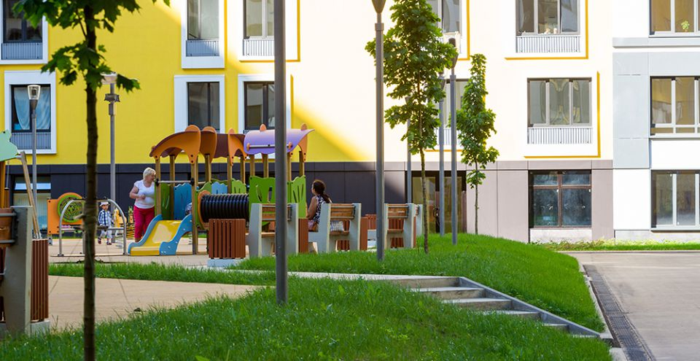
Градостроительная политика: развитие комфортной городской среды
Стратегические задачи по направлениям развития
Актуализация документов территориального планирования для каждого субъекта федерации и муниципального образования
Утверждение региональных программ и правил благоустройства в каждом поселении (нормативные показатели застройки, автостоянки и др.)
Благоустройство придомовых территорий и дворов, объектов городской среды, мест отдыха (парков)
Проведение конкурсов и обучения специалистов, популяризация практик создания комфортной городской среды
Приведение в нормальное состояние объектов инфраструктуры, объектов региональной и муниципальной собственности
Поддержка инициативных проектов граждан и организаций, предусматривающих самофинансирование
Развитие институтов и инструментов общественного контроля и обсуждения градостроительной политики
Формирование культурной идентичности городов
Совершенствование системы самофинансирования муниципальных образований
Развитие системы многоэтажных гаражей для многоэтажной городской застройки

Slide 78
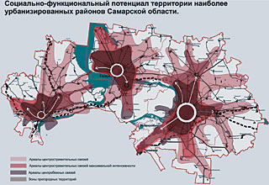
Градостроительная политика. Агломерационный принцип
Стратегические задачи по направлениям развития
Агломерация – это единая пространственная система мест приложения труда
и расселения населения в границах ежедневных (регулярных) трудовых
корреспонденций, включающих город и прилегающее к нему пространство.
Агломерационные подходы в Стратегии пространственного развития: *
единая сеть организаций социальной сферы агломераций с учетом транспортной
доступности услуг, прогноза численности населения и трудовых ресурсов
- снятие транспортных ограничений социально-экономического развития
- сбалансированное пространственное развитие территорий, входящих в состав
агломераций
- межмуниципальное взаимодействие в территориальном планировании;
внедрение информационно-телекоммуникационных технологий и
интеллектуальных систем управления городской инфраструктурой ("умный город")

Slide 79
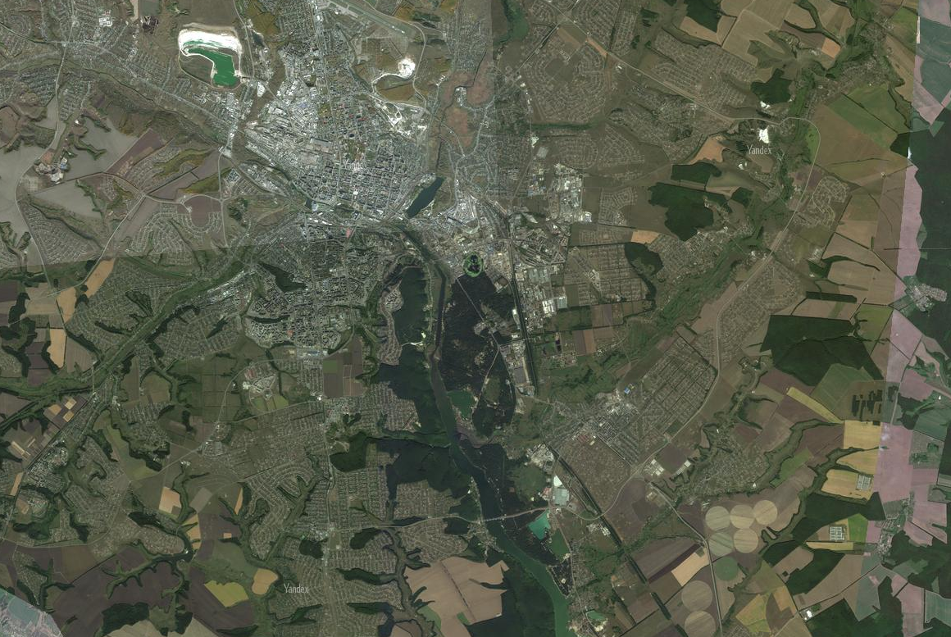
Стратегические задачи по направлениям развития
Белгород. Пример формирования агломерации
ФОРМИРОВАНИЕ АГЛОМЕРАЦИИ И ПРИГОРОДНОЙ ЗОНЫ ПРИ ГРАДОФОРМИРУЮЩЕЙ РОЛИ ИНДИВИДУАЛЬНОГО И МАЛОЭТАЖНОГО МНОГОКВАРТИРНОГО ЖИЛИЩНОГО СТРОИТЕЛЬСТВА

Slide 80
Развитие промышленного и инфраструктурного строительства
Стратегические задачи по направлениям развития
Вызовы:
- Низкая производительность труда
- Недостаточный уровень качества
- Высокая себестоимость, энергоемкость и материалоемкость
- Неразвитость стандартизации в СРО
- Неэффективность систем проектного управления
- Противоречивость федеральной контрактной системы
Направления:
- Снижение себестоимости, энергоемкости и материалоемкости
- Обеспечение честной конкуренции при проведении государственных закупок
- Внедрение технологий информационного моделирования в
управление стройкой
- Совершенствование контрактной системы (жизненный цикл, инжиниринг)
Целевые результаты:
- Повышение производительности труда
- Развитие комплексности использования промышленных территорий
- Повышение безопасности и качества строительства путем расширения практики использования стандартов организации и СРО как доказательной базы строительства
- Возложение на АО «ДОМ.РФ» или иные институты развития задач по рефинансированию кредитования иных видов строительства
Производительность труда в отрасли сохраняется на невысоком уровне, что обусловлено инертностью строительного рынка и отсутствием условий для внедрения инноваций

Slide 81
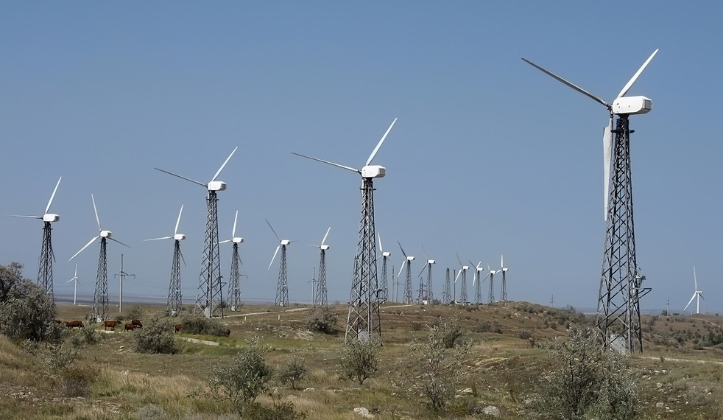
Стратегические задачи по направлениям развития
Развитие промышленного и инфраструктурного строительства
Магистральное транспортное и инфраструктурное строительство:
- продолжение реализации Транспортной стратегии (Новороссийский, Мурманский транспортные узлы, ЦКАД и др.);
- магистральные трубопроводы;
- развитие государственно-частного партнерства в транспортном строительстве;
Строительство объектов энергетики и добычи полезных ископаемых:
- развитие федеральных энергосетей;
- государственная поддержка создания парков возобновляемой энергии (ветровой, солнечной, приливной, геотермальной);
Строительство в остальных секторах промышленности и сельского хозяйства:
- государственная поддержка рефинансирования новых промышленных и сельскохозяйственных объектов;
- преференции развитию промышленности стройматериалов для малоэтажного строительства с применением местных материалов;
- поддержание инновационных институтов развития: особых экономических зон, индустриальных и технологических парков;
- поддержка инновационных агрохолдингов.

Slide 82
Развитие промышленности строительных материалов
Стратегические задачи по направлениям развития
Стратегические задачи по направлениям развития
Вызовы:
- Отсутствие технического регламента о безопасности строительных материалов и изделий;
- Высокое энерго- и ресурсопотребление в производстве
Проблемы транспортировки стройматериалов и изделий;
- Необходимость борьбы с контрафактной продукцией;
Направления:
- Внедрение энергетически эффективных материалов и технологий;
- Принятие технического регламента
- Применение мер стимулирования инноваций в сочетании с государственным принуждением;
- Внедрение гибких технологических линий от проектирования до сдачи объекта;
- Использование промышленных отходов.
Целевые результаты:
- Снижение энергоемкости и материалоемкости производства строительных материалов;
- Повышение технического уровня производства и качества материалов и изделий;
- Утилизация и использование промышленных отходов.
Отсутствует система мер государственного принуждения (для предприятий, не отвечающих требованиям энерго- и ресурсопотребления, экологической безопасности) и государственной поддержки (экономическое стимулирование) предприятий, внедряющих инновации в промышленности.

Slide 83
Стратегические задачи по направлениям развития
Аварийный жилищный фонд
Механизмы отселения граждан из непригодного для проживания жилищного фонда
Фонд, признаваемый непригодным
Фонд непригодный для проживания
Ликвидация или реновация фонда
Бюджетные ресурсы
Ресурсы бизнеса
Отселение граждан с предостав-лением
жилья
Предоставление отселяемым равноценных помещений
Фонд ЖКХ и федеральный проект
Региональные адресные программы
Компенсация бизнесу участком вне границ застройки
Льготное ипотечное кредитование
Государственные жилищные сертификаты
Компенсация бизнесу целевой субсидией до 25% стоимости переселений
Предоставление освобождающегося земельного участка под жилую застройку

Slide 84
Стратегические задачи по направлениям развития
Развитие системы требований к строительству объектов
Составные элементы системы требований к строительству объектов
Техническое регулирование и иное правовое регулирование
Государственное регулирование и надзор, разрешения на строительство и ввод в эксплуатацию
Саморегулирование, самоконтроль, допуск на рынок, оценка квалификации, система репутации
Система оценки соответствия проектной документации, технологий, материалов и объектов строительства

Slide 85
Техническое регулирование, иное правовое регулирование
Стратегические задачи по направлениям развития
Вызовы:
- Отсутствие утвержденной стратегии совершенствования системы технического регулирования в строительстве
- Монополизация государством функции технического регулирования в отрасли, в том числе в рамках ЕАЭС, при отсутствии необходимой межведомственной и межгосударственной координации
- Отсутствие возможности оперативной актуализации нормативно-технических документов
- Сдерживание внедрения инноваций и стандартов организации (в т.ч. СРО) в качестве доказательной базы
Направления:
- Решение системных вопросов технического регулирования в строительстве, в том числе с учетом жизненного цикла объектов
- Перераспределение полномочий по техническому регулированию между ФОИВ, с передачей задач по ведению единого реестра нормативных документов в строительстве Минстрою России
- Совершенствование механизмов внедрения инноваций в системе технического регулирования
- Постепенная передача части полномочий по техническому регулированию институтам СРО
Целевые результаты:
Формирование обновленной системы нормативно-технического регулирования в строительстве, обеспечивающей безопасность и качество строительной продукции, включая актуализацию технического регламента по безопасности зданий
Передача профессиональному сообществу части полномочий в сфере технического регулирования;
- Совершенствование процедур внедрения инноваций
Система технического регулирования неповоротлива и не способствует своевременному внедрению инноваций. Увеличилось количество новых административных барьеров.

Slide 86
Государственное регулирование
Стратегические задачи по направлениям развития
Вызовы:
- Дублирование функций между органами государственной власти и местного самоуправления в строительстве и избыточность ряда этих функций
- Избыточность и формальность требований административных регламентов в ценообразовании, техническом регулировании, экспертизе, надзоре, контроле и разрешительной деятельности в строительстве
- Недостаточный уровень взаимодействия органов государственного управления с профессиональным сообществом
Направления работы:
- Обеспечение безопасности объектов капитального строительства и комфортности городской среды
- Повышение качества территориального планирования в т.ч. межмуниципального, и разделения автомобилей и населения
- Учет жизненного цикла застройки, включая ликвидацию объектов и утилизацию мусора
- Оптимизация предоставления услуг органами государственной власти и местного самоуправления
- Постепенная передача полномочий от государства профессиональному сообществу
Целевые результаты:
- Прозрачность и информационная открытость госорганов в сфере строительства;
- Передача части полномочий от государства к профессиональному сообществу (экспертиза, строительный надзор, ценообразование, техническое регулирование, подготовка и переподготовка кадров, допуск их на рынок) при сохранении за государством функций контроля и координации.
Отсутствует межведомственная согласованность при реализации государственной политики по вопросам строительства, технического регулирования, ценообразования, обеспечения (надзора) безопасности

Slide 87
Саморегулирование
Стратегические задачи по направлениям развития
Вызовы:
- Недостаточная активность национальных объединений по передаче части полномочий от государственных органов к саморегулированию
- Отсутствие обязательного саморегулирования
строительного надзора, экспертизы, комплексной малоэтажной застройки.
- Не урегулирован баланс прав и ответственности саморегулируемых организаций
- Требует совершенствования система обеспечения имущественной ответственности СРО
- Отсутствие стабильности в нормативно-правовом регулировании института СРО
- Недостаточная информированность потребителей о преимуществах саморегулирования
Направления:
- Разработка программы развития саморегулирования национальными объединениями
- Совершенствование механизмов ответственности за безопасность и качество объектов строительства
- Создание системы аттестации бакалавров и магистров и допуска их на рынок в качестве архитекторов и инженеров
- Участие саморегулирования в работе систем аттестации и подготовки рабочих кадров, контроля (стройнадзор, экспертиза), регулирования (техническое регулирование, стандартизация и ценообразование)
Целевые результаты:
- Повышение безопасности и качества строительной продукции
- Обеспечение строительства профессиональными кадрами всех уровней
- Снижение интегральной стоимости жизненного цикла объектов капитального строительства
Снижение административной нагрузки на государственные органы и финансовой нагрузки на консолидированный бюджет Российской Федерации
Эффективность института саморегулирования должна быть выше, чем эффективность государственного управления, в том числе за счет финансовой и профессиональной ответственности бизнес-сообщества

Slide 88
Стратегические задачи по направлениям развития
Принципы развития системы управления отраслью
строительства и ЖКХ
Государственное регулирование было эффективным методом управления в условиях государственного финансирования и управления собственностью в отрасли строительства
САМОРЕГУЛИРОВАНИЕ – эффективный метод управления в условиях частной собственности в отрасли строительства,
самоокупаемости, самоуправления и самофинансирования
Приватизация:
- предприятий;
- жилищного фонда
Самоокупае-мость ЖКХ
Самоуправле-ние в жилищной сфере
Самофинанси-рование жилищного строительства
Роль государства в современных условиях – законодательное регулирование строительной отрасли и ЖКХ при дальнейшем делегировании управленческих полномочий профессиональному сообществу
88

Slide 89
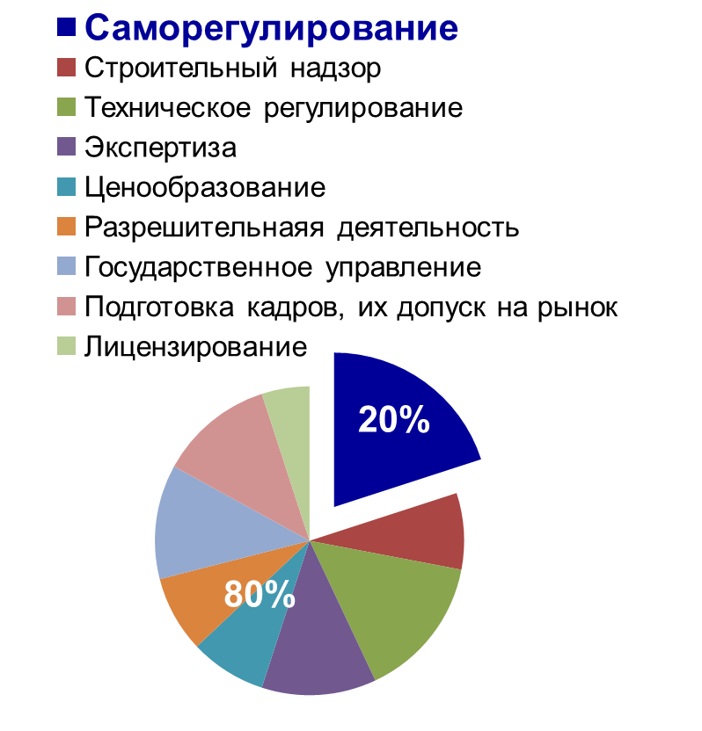
Стратегические задачи по направлениям развития
Совершенствование института саморегулирования в строительстве
Постепенный переход от государственного регулирования
к саморегулированию при повышении безопасности, качества работы, дисциплины, и контроля
со стороны профессионального сообщества
Год | Доля государства | Доля проф. сообщества
2019 | 80% | 20%
2025 | 60% | 40%
2030 | 40% | 60%

Slide 90
Стратегические задачи по направлениям развития
Совершенствование института саморегулирования в строительстве
Основные направления:
Взаимодействие государственных органов с профессиональным строительным сообществом при разработке и реализации государственной политики в области архитектуры, градостроительства и строительства
Соблюдение государственными органами принципа делегирования полномочий и отраслевого совместного регулирования
Использование механизма предоставления национальными объединениями заключений по вопросам, входящим в их компетенцию; в рамках установленных процедур ведения оценки регулирующего воздействия проектов законодательных и нормативно-правовых актов, а также организацию их общественного обсуждения
Включение в систему саморегулирования в строительной сфере организаций, аккредитованных в национальной системе аккредитации (негосударственной экспертизы, строительных лабораторий и др.)
Создание системы аттестации физических лиц по профессиональному признаку (архитектор, проектировщик, изыскатель, инженер-строитель и др.) и допуска их на рынок с использованием системы саморегулирования

Slide 91
Ценообразование в строительстве
Стратегические задачи по направлениям развития
Ресурсный метод определения стоимости строительства
Для определения сметной стоимости подрядных работ ресурсным методом необходимо иметь следующие данные:
Перечень материалов, изделий и конструкций, необходимых для строительства
Данные о потребности строительных машин и механизмов для осуществления строительства объекта
Данные об объемах работ и затратах труда по профессиям
Сведения о стоимости материалов с учетом затрат на их доставку
Сведения о стоимости эксплуатации строительных машин и механизмов
Сведения о стоимости человеко-часа по профессиям
Затраты подрядчика на организацию, управление и обслуживание строительного производства
Нормативную прибыль

Slide 92
Ценообразование в строительстве
Стратегические задачи по направлениям развития
Переход от базисно-индексного к ресурсному методу расчета сметной стоимости строительства
Индексы пересчета сметной стоимости
Переходный период
Ресурсные методы расчета
Базисные цены 2000 года
K91/00
Методические материалы
Ресурсная база
Базисные цены 1991 года
Стоимость труда
K84/91
Стоимость материалов
Базисные цены 1984 года
20%
Элементные нормы (ЕНиР, ЕНВ)
Подрядчики
Поставщики ресурсов

Slide 93
Ценообразование в строительстве
Стратегические задачи по направлениям развития
Привлечение СРО к мониторингу стоимости трудовых ресурсов
НОПРИЗ
НОСТРОЙ
Оператор открытой базы данных стоимости ресурсов, в том числе по оплате труда
Пользователи
СРО по региону
СРО по региону
СРО по региону
Сведения от членов СРО

Slide 94
Инновационное развитие института строительной экспертизы
Стратегические задачи по направлениям развития
Вызовы:
- внедрение технологий информационного моделирования в проектировании
- развитие новых методов и технологий строительства
- неоднородность качества экспертных заключений
- ограниченность объемов рынка экспертных услуг
- псевдо конкурентность экспертиз
- несовершенство системы управления
Направления:
- уточнение модели работы экспертизы и всей оценки соответствия проектной документации
- регулирование экспертизы с использованием информационных моделей проектируемых объектов
- включение негосударственной экспертизы в саморегулирование
- единый федеральный орган регулирования и методологического обеспечения экспертизы
Цели стратегии:
- Пересмотр системы оценки соответствия проектной документации (технологии BIM)
- совершенствование структуры управления экспертизы
стандартизация методологии и требований экспертизы
Экспертная деятельность должна обеспечивать безопасность объектов капитального строительства, а также строиться на единых принципах и поддерживать прогрессивные решения

Slide 95
Инновационное развитие института строительной экспертизы
Стратегические задачи по направлениям развития
Скорректированная схема функциональных связей в сфере проведения экспертизы проектной документации и результатов инженерных изысканий
Органы власти
субъектов РФ
Минстрой
России
НОПРИЗ
2
2
3,4
2
1,2
Саморегулируемая
организация в сфере
экспертизы
3,4
Госэкспертиза
субъектов РФ
Главгосэкспертиза
+ филиалы
Организации
негосударственной
экспертизы – члены СРО
1 – аттестация экспертов;
2 – госконтроль за деятельностью;
3 – контроль соответствия СРО законодательству и требованиям НОПРИЗ;
4 – контроль, стандарты и методологическое обеспечение;

Slide 96
Стратегические задачи по направлениям развития
Функционирование рынка строительных услуг
Совершенствование системы допуска на рынок строительных работ и услуг
Экономически развитые страны |  | Российский рынок строительства
Юридические лица | Специалисты | Юридические лица | Специалисты
Рейтинги, в том числе страховые | Рабочие: высокая почасовая оплата | Членство в СРО + КФ ОДО и КФ ВВ | Рабочие: рост зарплаты и квалификации
Предквалификация на тендерах | ИТР: приобретение статуса | Введение предквалификации | ИТР: введение статуса ИТР
Критерии: - опыт работы, владение технологией, репутация, цена контракта | Стажировка, профэкзамены, периодическая переаттестация, персональное членство | Изменение 44-ФЗ и 223-ФЗ, опора на опыт, технологии, репутации, рейтинги и персоналии | Персональное членство, система многоуровневой квалификации, в НРС – как вершина карьеры
Потеря репутации = банкротство | Запрет на профессию | Привязка НРС к юрлицу | Персональная ответственность

Slide 97
Потребности в кадрах и квалификациях
Стратегические задачи по направлениям развития
Функционирование рынка строительных услуг
Вызовы:
- Структурный дефицит отдельных категорий работников
- «Болонская» система подготовка специалистов не в полной мере адаптирована к потребностям строительной отрасли
- Отсутствует система начального и среднего профессионального образования
- Несовершенство системы аттестации специалистов на профессиональную компетентность и их допуска на рынок
Направления
Воссоздание системы начального и среднего профессионального образования
Создание системы аттестации специалистов на профессиональную компетентность и их допуска на рынок
- Повышение мотивации к работе в строительной отрасли
- Восстановление системы аттестации рабочих строительных специальностей
Целевые результаты:
- Повышение престижности работы в строительной отрасли и ликвидация дефицита отдельных категорий работников
- Самоокупаемая система постоянного подтверждения компетентности рабочих, инженеров и архитекторов
- Повышение персональной и профессиональной ответственности всех категорий работников
Ликвидация дефицита квалифицированных рабочих, младшего технического персонала, а также инженерно-технических работников, проектировщиков и архитекторов

Slide 98
Система профессиональных квалификаций специалистов отрасли
Стратегические задачи по направлениям развития
Кадровое обеспечение строительной отрасли
Стандарт профессиональной деятельности инженера, архитектора определяет в том числе основные принципы приобретения статуса профессионального инженера, архитектора
Вправе занимать должности:
Директор
Заместитель директора
Руководитель бюро (ГИП, ГАП)
Главный инженер проекта (ГИП)
Главный архитектор проекта (ГАП)
Профессиональный архитектор и профессиональный инженер
Проф. стандарты по должностям (Минтруд России) описывают квалификационные требования к занимаемой должности
Квалификационный экзамен в ЦОК при наличии рекомендаций и портфолио
Национальный реестр специалистов
Дополнительное профессиональное образование
Вправе занимать должности:
Главный инженер проекта (ГИП)
Главный архитектор проекта (ГАП)
Главный специалист
Начальник отдела
Руководитель группы
Ведущий инженер
Ведущий архитектор
Инженер 1,2 и 3 категории
Архитектор 1,2 и 3 категории
Практическая архитектурная и инженерная деятельность (стажировка)
Вправе занимать должности:
Помощник ГИП, ГАП
Инженер без категории
Архитектор без категории
Техник
Инженер-интерн,
архитектор-интерн
Выпускник вуза по архитектурной и инженерной специальности (бакалавр/магистр)

Slide 99
Многоуровневая система профессиональных квалификаций
Стратегические задачи по направлениям развития
Кадровое обеспечение строительной отрасли
Основные принципы многоуровневой системы квалификаций:
1. Выпускники профессиональных учебных заведений допускаются к работе в строительной сфере на младшие должности (техник, инженер или архитектор без категории, мастер, прораб). Для получения статуса инженера (архитектора) они должны пройти стажировку (2 года – для магистра, 3 – для бакалавра, 5 – для техника), получить рекомендацию от специалиста, включенного в НРС и сдать профессиональный экзамен.
2. Экзамен проводят региональные экзаменационные центры по требованиям ЦОК, аккредитованным при соответствующем национальном объединении. Экзамен платный, состоит из двух частей. Первое испытание – знание общих основ профессии. Второе испытание – проверка компетенций на основе профессиональных стандартов.
3. Сдавшие экзамен получают статус инженера (архитектора) и могут занимать должности, за исключением должностей, закрепленных за специалистами, включенными в НРС. Сведения о лицах, получивших указанный статус, заносятся в реестр специалистов. Для подтверждения своего статуса каждые пять лет проводится переаттестация в системе независимых ЦОК.
4. Все инженеры, включенные в реестр, обязаны не реже одного раза в пять лет проходить повышение квалификации и переаттестацию. Переаттестация проводится на платной основе. Лица, занимавшие инженерные должности по своей специальности в течение не менее четырех лет сдают упрощенную версию экзамена, лица имеющие научные публикации, изобретения, диссертации или призеры профессиональных конкурсов от экзаменов освобождаются.

Slide 100
Отраслевая наука в строительстве
Стратегические задачи по направлениям развития
Вызовы:
- Фактическое разрушение государством отраслевой науки в течение последних лет
- Отсутствие адекватной поддержки
государством сохранившихся научных организаций
- Отсутствие стимулов и механизмов внедрения инноваций в строительстве
- Отсутствие профессионального заказа на аналитические, научные и экспериментальные разработки
Направления:
- Повышение актуальности исследований отраслевой науки, финансируемой бюджетом
- Восстановление системы экспериментального проектирования и строительства
- Стимулирование инновационных разработок и их внедрения на основе налоговых преференций
- Привлечение бизнес-сообщества к созданию системы грантов на выполнение и внедрение научных разработок
- Использование самофинансирования и самоокупаемости в научной деятельности
Целевые результаты:
- Повышение результативности отраслевой науки
- Определить актуальные направления фундаментальных исследований для строительной науки, установить ответственность за их результаты, в том числе в сфере финансирования
- Использование системы грантовой поддержки отраслевой науки бизнесом
- Формирование системы венчурного финансирования и стартапов в строительной отрасли
Академической и отраслевой науке необходимо обеспечить актуальность исследований, наладить конструктивный диалог с отраслевым бизнесом

Slide 101
Стратегические задачи по направлениям развития
Цифровизация строительной сферы
Уровни цифровой экономики:
Строительный рынок, в рамках которого осуществляется взаимодействие конкретных субъектов (инвесторы, застройщики, строители, изыскатели, проектировщики, строительные эксперты, регуляторы (разрешение), лица, осуществляющие строительный надзор и контроль, управляющие, энергоснабжающие организации, потребители и пользователи)
Единая государственная платформа в строительстве, обеспечивающая взаимодействие органов власти, органов местного самоуправления и организаций в цифровом виде по всему циклу процессов в сфере градостроительных отношений
Среда, которая создает условия для развития платформы и технологий, включающая классификаторы, информационные системы обеспечения градостроительной деятельности (федеральные субъектные), информационные базы строительных ресурсов и нормативного регулирования, информационную инфраструктуру, кадры и информационную безопасность

Slide 102
Стратегические задачи по направлениям развития
Цифровизация строительной сферы
Основные сквозные цифровые технологии, которые входят в рамки Программы цифровизации экономики Российской Федерации:
большие данные
нейротехнологии и искусственный интеллект
системы распределенного реестра
квантовые технологии
новые производственные технологии
промышленный интернет
компоненты робототехники и сенсорика
технологии беспроводной связи
технологии виртуальной и дополненной реальностей, включая технологию информационного моделирования строительных объектов и моделирование их жизненного цикла

Slide 103
Стратегические задачи по направлениям развития
Цифровизация строительной сферы
Цель: Повышение качества управления государственными капитальными вложениями
Задачи:
  Внедрение технологий информационного моделирования и стандартов на процессы их применения на всем протяжении жизненного цикла ОКС;
  Перевод процедур согласования в электронный формат;
  Формирование поисково-справочных платформ, библиотек данных;
  Обучение и повышение квалификации в парадигме ТИМ;
  Разработка финансовых механизмов стимулирования внедрения ТИМ.
Целевые показатели:
Показатель | 2020 | 2025 | 2030
Использование технологий ТИМ (от числа проектов с госкапвложениями) | 4% | 30% | 50%
Количество ОКС (за счет госкапвложений), имеющих инфомодель | 2% | 10% | 50%
Наличие платформ базы данных и хранения инфомоделей | 0% | 25% | 85%
Обучение, повышение квалификации ИТР | 30% | 50% | 80%

Slide 104
Архитектурно-строительное проектирование
Стратегические задачи по направлениям развития
Вызовы:
- Востребованность обновления систем типизации и ценообразования
- Недостаточный уровень комфортности среды обитания
- Избыточные административные барьеры при согласовании проектной документации
- Недостатки системы технического регулирования, чрезмерное использование спецтехусловий
Направления:
- Совершенствование законодательства и системы технического регулирования
- Типизация, стандартизация и цифровизация при проектировании
- Внедрение технологий информацион-ного моделирования в т.ч. BIM технологий
- Система аттестации и допуска на рынок инженеров и архитекторов
- Развитие системы авторского надзора
- Развитие института саморегулирования
Целевые результаты:
- Возможность внедрения новых технологий в проектирование и строительство
- Повышение качества проектной документации и строительной продукции, в том числе путем внедрения цифровизации
- Снижение интегральной стоимости строительства и эксплуатации объектов капитального строительства с учетом их жизненного цикла
Подготовка проектной документации излишне зарегулирована. Имеются внутренние противоречия в системах нормативно-правового и технического регулирования, а сами системы затрудняют внедрение инноваций

Slide 105
Архитектурно-строительное проектирование
Стратегические задачи по направлениям развития
Цель: Повышение качества архитектурно-строительного проектирования и инженерных изысканий
Задачи:
  Создание законодательных условий для повышения качества архитектурно-строительного проектирования и инженерных изысканий
  Повышение ответственности и роли ГИПов и ГАПов; ужесточение условий включения специалистов в национальный реестр специалистов
  Повышение престижа профессии (качество образования; повышения квалификации, оплата труда)
  Переход к отечественному программному обеспечению, совместимому с международными стандартами
Целевые показатели:
Показатель | 2020 | 2025 | 2030
Переход на технологии информационного моделирования | 4% | 30% | 50%
Доля проектирования в стоимости контракта на ОКС | 3,5% | 5% | 7%
Отечественное программное обеспечение | 2% | 20% | 30%

Slide 106

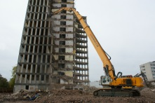
Стратегические задачи по направлениям развития
Технологии информационного моделирования
СОЗДАНИЕ УСЛОВИЙ НЕОБХОДИМЫХ ДЛЯ ПЕРЕХОДА ОТРАСЛИ НА УПРАВЛЕНИЕ ЖИЗНЕННЫМ ЦИКЛОМ ОКС С ИСПОЛЬЗОВАНИЕМ ТИМ
СНОС И УТИЛИЗАЦИЯ
2018 - 2024 гг.
НАПРАВЛЕНИЕ1
НАПРАВЛЕНИЕ 2
НАПРАВЛЕНИЕ 3
НАПРАВЛЕНИЕ 4
НАПРАВЛЕНИЕ 5
НАПРАВЛЕНИЕ 6
НАПРАВЛЕНИЕ7
Формирование нормативно-правовой базы внедрения системы управления жизненным циклом объектов капитального строительства с применением технологии информационного моделирования.
Формирование методических основ, обеспечивающих внедрение системы управления жизненным циклом объектов капитального строительства с применением технологии информационного моделирования
Разработка сводов правил и стандартов, устанавливающих требования к процессам управления жизненным циклом объектов капитального строительства с применением технологии информационного моделирования
Внедрение современных технологий и платформенных решений, обеспечивающих поддержку организаций, переходящих на использование технологии информационного моделирования
Создание цифровой экосистемы управления жизненным циклом объектов капитального строительства с применением современных информационных технологий и платформенных решений на базе существующих и разрабатываемых информационных систем в сфере градостроительной деятельности, предоставляющих возможность коллективного управления достоверной информацией об объектах капитального строительства на протяжении всего жизненного цикла
Разработка программ профессиональной подготовки специалистов в сфере информационного моделирования в строительстве.
Утверждение показателей эффективности системы управления жизненным циклом объектов капитального строительства с применением технологии информационного моделирования

Slide 107
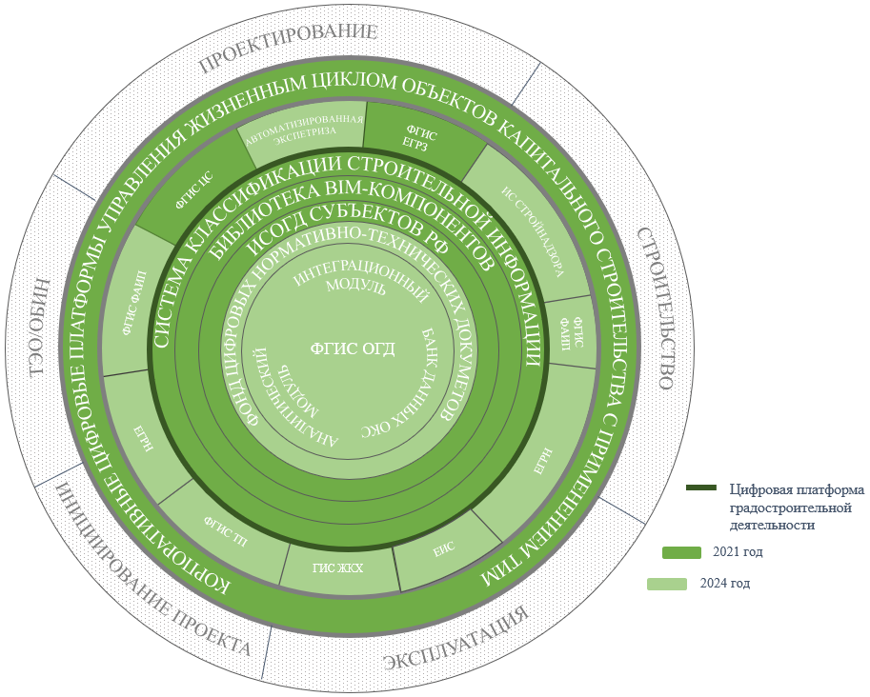
Стратегические задачи по направлениям развития
Технологии информационного моделирования
ЦИФРОВАЯ ЭКОСИСТЕМА УПРАВЛЕНИЯ ЖИЗНЕННЫМ ЦИКЛОМ ОКС 2024 ГОД
СНОС И УТИЛИЗАЦИЯ

Slide 108
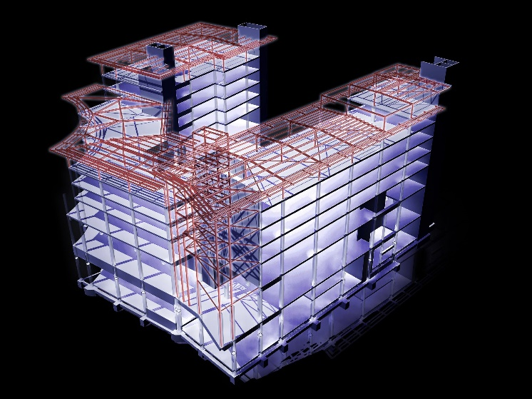
Сопряжение моделей BIM с элементами информационной системы обеспечения градостроительной деятельности (ИСОГД)
Стратегические задачи по направлениям развития
Технологии информационного моделирования
Проектирование по BIM технологиям:
Сбор, хранение и обработка информации
ИСОГД:
ФГИС ОГД
Субъектные ИСОГД
Система идентификации и персонального доступа
Подсистемы:
Экспертизы, Стройнадзора, ЕГРН, кадастра, ГИС ЖКХ, Ростехнадзора, НОСТРОЙ, НОПРИЗ, Застройщиков, и др.
Базы данных:
Нормативно-правовая, нормативно-техническая, территориального планирования,
недвижимости, сметных норм, и др.
Обеспечение хранения, доступа и обработки данных
Индексация по единому классификатору строительной информации
Конвертация в форматы передачи данных
База данных, с ограниченным доступом, обновлением файлов, хранением истории модели
Файлы в специальных форматах
Формы представления модели:
текстовая, графическая (2D чертежи и схемы, 3D модели)

Slide 109
Стимулирование внедрения BIM
Стратегические задачи по направлениям развития
Технологии информационного моделирования
Направление | Комментарий
Прием BIM модели на экспертизу, законодательное определение этапа, состава и форматов модели (87,145) | Стандартизация форматов файлов
Автоматизация некоторых процессов экспертизы | Сокращение сроков, стоимости
Внедрение требования о ведении документации при строительстве в цифровой форме | Изменения в законодательство (Градкодекс, ПП 87, ПП 145)
Обеспечение передачи данных информационных моделей при формировании заявлений, обращений, извещений, уведомлений, деклараций при выполнении процедур оформления разрешительных документов | Изменения в законодательство о государственных услугах
3D технический план для кадастрового учета | Законодательство о 3D кадастре
Риск-ориентированный подход и цифровизация государственного строительного надзора | Облегчается бремя контроля при BIM
Установление требований к цифровизации эксплуатационной документации | Изменения в законодательство
Система присвоения уникальных номеров каждому градостроительному документу и объекту | Единый классификатор

Slide 110
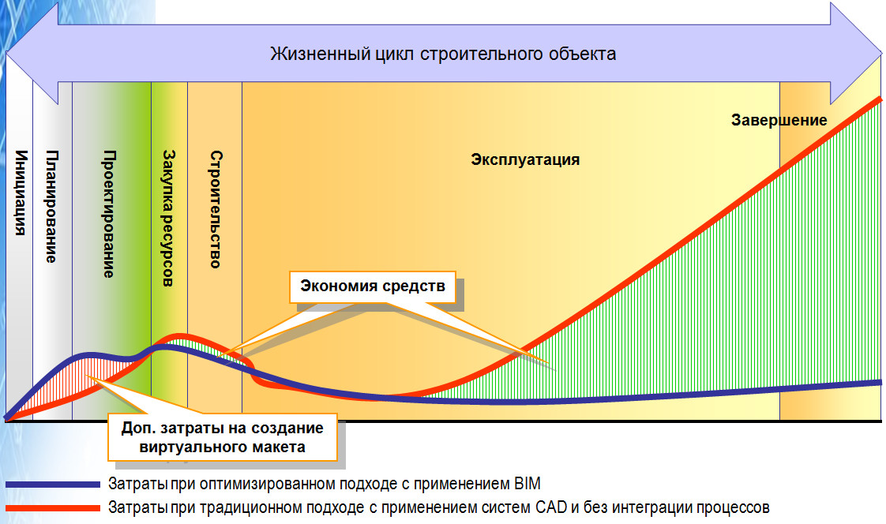
Стратегические задачи по направлениям развития
Влияние затрат на проектирование на интегральную стоимость жизненного цикла объекта капитального строительства
5-8%
18-25%
70-80%
(Снос и
утилизация)
проекта объекта
информационного моделирования
к проектированию

Slide 111
Экономика жизненного цикла объекта
Стратегические задачи по направлениям развития
Интегральные затраты жизненного цикла здания (100%)
Эксплуатация 75%
Снос и утилизация5%
Земля *)
Тех условия
Строительство 17%
Энергия
Тепло
Обслуживание
Материалы
Рабочая сила
Вода
Ресурсы
Замена оборудования
Ремонты
Отходы
Управление
Затраты на снос
Утилизация
Рабочая сила
Менеджмент
Прочее
Изыскания
Документация
Механизмы
Проект 3%
*) -стоимость приобретения земельного участка и стоимость подключений не учитывалась

Slide 112
Общие принципы типизации в проектировании и строительстве
Стратегические задачи по направлениям развития
Типовое проектирование в строительстве
Для жилищного строительства:
- финансируемого за счет средств бюджетов, – жилье должно соответствовать социальным нормам площади жилья и утверждаемой ежеквартально стоимости 1 кв. метра общей площади жилья, типовой проект находится в реестре типовой проектной документации Минстроя России;
- финансируемого за счет иных источников, - проект (в том числе типовой) может выбираться заказчиком в соответствии с потребностями покупателей жилья, при этом для снижения себестоимости строительства могут применяться стандартизированные жилые единицы, возводимые из местных строительных материалов
Для строительства общественных зданий и сооружений, финансируемых за счет средств бюджетов, – типизация и стандартизация проектных решений обеспечивается отбором проектов в реестр типовых проектов Минстроя России при соблюдении укрупненных сметных нормативов, утвержденных Минстроем России
Для строительства объектов инженерной инфраструктуры, финансируемых за счет любых источников, – типизация и стандартизация проектной документации осуществляется путем включения ее в реестр Минстроя России с использованием типовых проектных нормалей, и/или типовых проектных решений
Для автономных систем инженерного обеспечения, используемых при возведении малоэтажных жилых домов, – сертификация и стандартизация осуществляется в порядке учета процедур оценки соответствия

Slide 113
Стратегические задачи по направлениям развития
Типовое проектирование в строительстве
Цель: Повышение эффективность государственных и частных инвестиций в ОКС
Задачи:
  Актуализация нормативно-правовой базы, создание правового поля для частичного возрождения «института» типового проектирования;
  Создание нормативно-технической базы использования типового проектирования;
  Разработка и внедрения финансового инструмента стимулирования разработки типовых проектных нормалей, элементов, решений, материалов;
  Формирование единой библиотеки базовых инфомоделей, типовых проектных нормалей, элементов, решений, материалов;
  Формирование и наполнение справочно-информационного классификатора строительной продукции;
  Совершенствование и упрощение механизма экспертизы проектной документации с применением типовых проектных нормалей, элементов, решений, материалов.
Целевые показатели:
Показатель | 2020 | 2025 | 2030
Наполняемость разделов библиотеки типовых проектных нормалей, элементов, решений, материалов | 0 | 60% | 100%
Использование типовых проектных нормалей, элементов, решений | 0 | 30% | 90%
Перевод нормативно-технической документации в машиночитаемый формат в целях проверки проектной документации | 10% | 80% | 100%

Slide 114
Стратегические задачи по направлениям развития
Типовое проектирование в строительстве
Поставка типовых домокомплектов, как основной инструмент снижения стоимости объектов малоэтажного строительства
Использование поставок типовых домокомплектов, формируемых на базе современных технологий индустриального малоэтажного домостроения, а также организационных и финансовых механизмов, обеспечивающих значительное снижение и создание условий для установления унифицированной на территории Российской Федерации стоимости строительства малоэтажных объектов жилого и общественного назначения.
Под домокомплектом понимается полный набор конструкций, материалов и комплектующих, а также набор проектной и конструкторской документации и инструкций по сборке на условиях «под чистовую отделку», либо «под ключ».
Основные преимущества технологии:
- высокие теплотехнические свойства, обеспечивающие условия для круглогодичного проживания
- высокая скорость строительства и возможность круглогодичного выполнения работ
- доступная стоимость строительства, материалов и комплектующих изделий

Slide 115
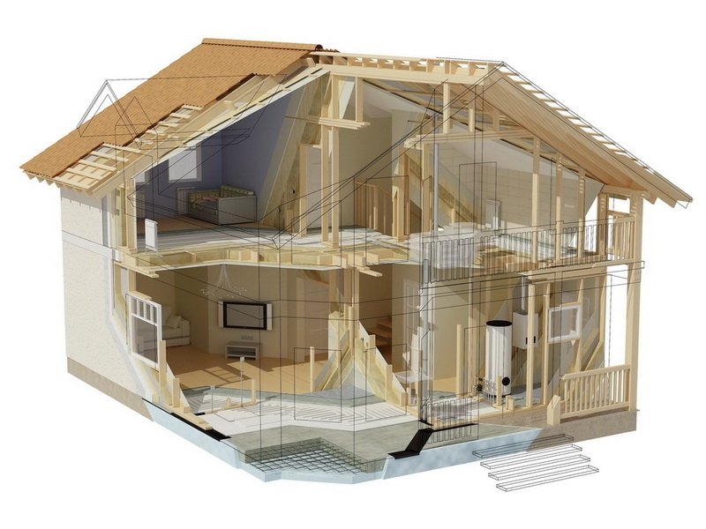
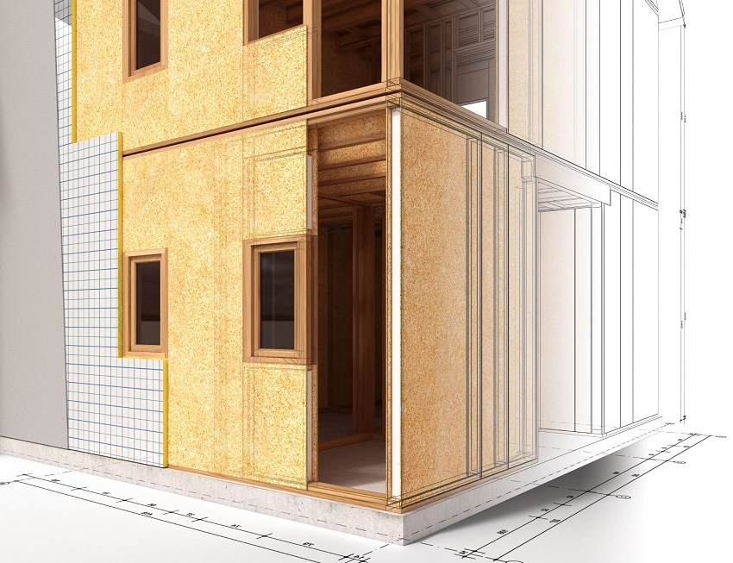
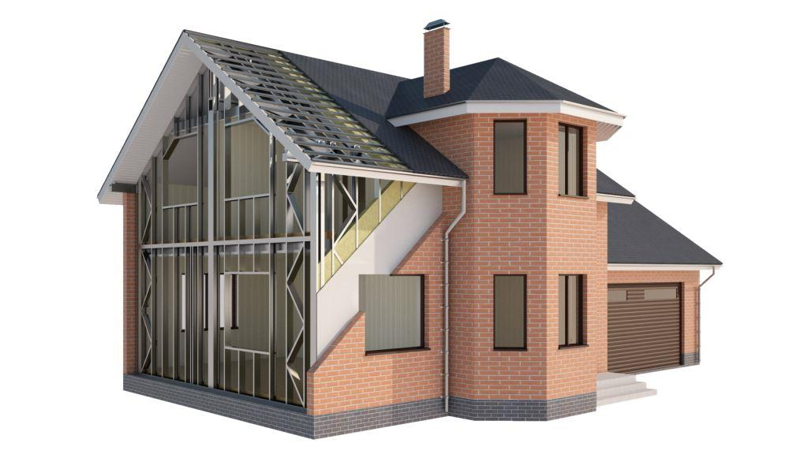
Стратегические задачи по направлениям развития
Типовое проектирование в строительстве
Технологии индустриального каркасно-панельного домостроения (КПД), предлагаемые к использованию для развития ИЖС
Технологии КПД на деревянном каркасе
Технологии структурных изолирующих панелей (SIP)
Технологии КПД на основе лёгкого стального каркаса (ЛСТК)

Slide 116
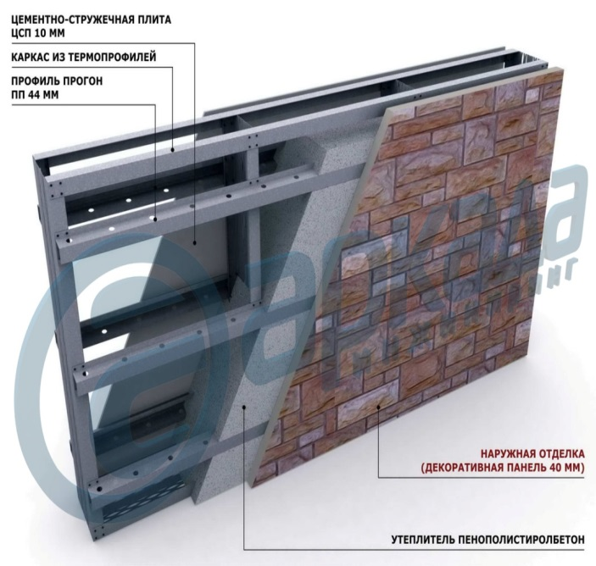
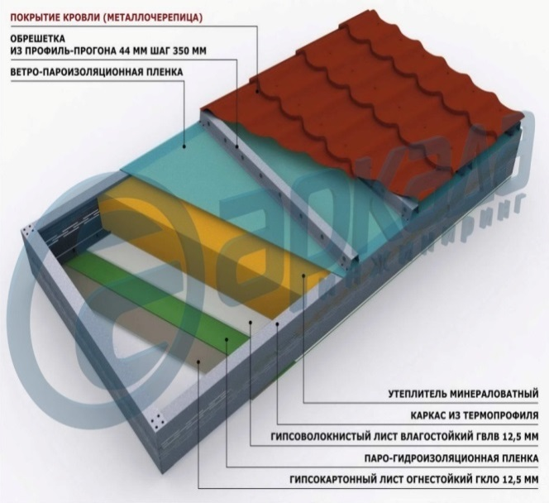
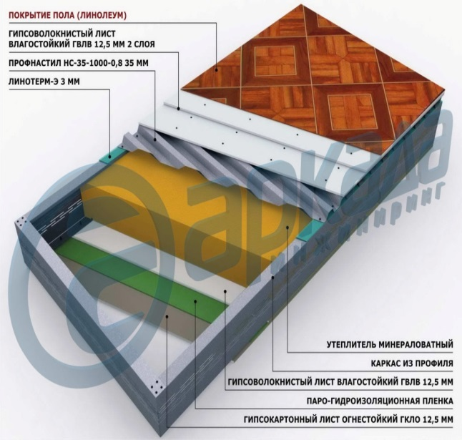
Стратегические задачи по направлениям развития
Типовое проектирование в строительстве
Технологии малоэтажного домостроения с использованием сборно-монолитного железобетонного каркаса и ограждающих панелей на основе ЛСТК

Slide 117
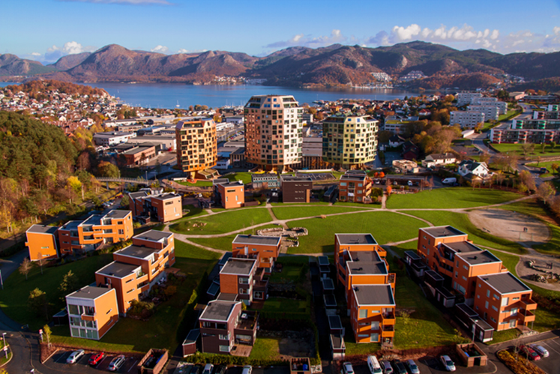
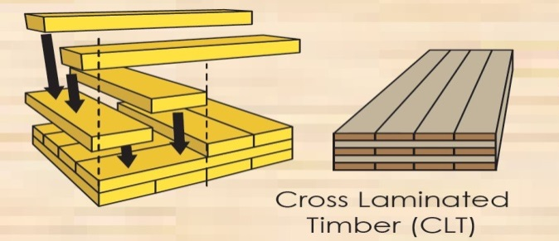
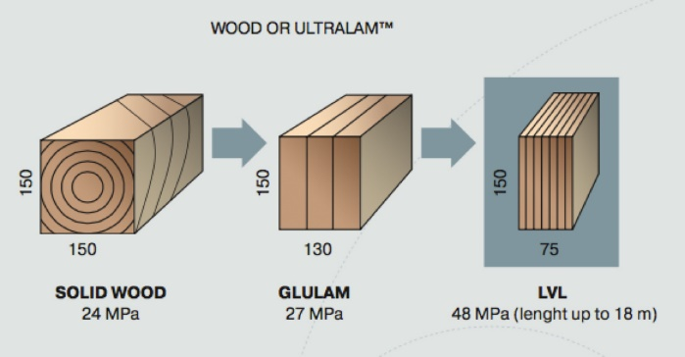
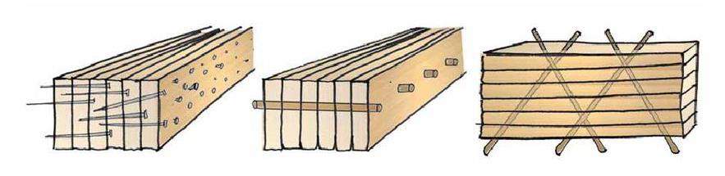
Стратегические задачи по направлениям развития
Типовое проектирование в строительстве
Дома с применением технологии ДПК (древесина перекрестно - клееная) относительно легкие и поэтому не требуют мощных фундаментов. Тип фундамента выбирается проектировщиками, исходя из геологических изысканий. На фундамент монтируется несущий каркас (для многоэтажных зданий - металлокаркас, железобетонный каркас, для малоэтажных зданий - каркас из деревянных клеёных конструкций), который является «скелетом» дома.

Slide 118
Структура базы знаний для технологии информационного моделирования
Стратегические задачи по направлениям развития
Типовое проектирование в строительстве
Паспорт, идентификация, экспертиза, реестр
Экспертиза, каталожная модель проектного решения
Проектные нормали в составе базы знаний
Типовые элементы: конструкции, узлы, изделия
Типовой проект
Проектные решения, проектные нормали
Проектные материалы
Типовые элементы: узлы, конструкции, изделия, серии

Slide 119
Стратегические задачи по направлениям развития
Типовое проектирование в строительстве
Формирование базы типовых проектных материалов для использования в проектировании и в развитии ТИМ
Минстрой, Минздрав, Минпросвещения
НОПРИЗ
Экспертиза
Реестр типовых проектов
Библиотека проектных нормалей
Каталог типовых проектных решений
Библиотека типовых проектных материалов:
- типовые конструкции;
- типовые узлы;
- типовые сопряжения;
- типовые технологические карты;
- типовые текстовые макеты и формы
Росстандарт
Цифровая база типовых проектных материалов
для ТИМ
Стандартизированные материалы, элементы, изделия, серии

Slide 120
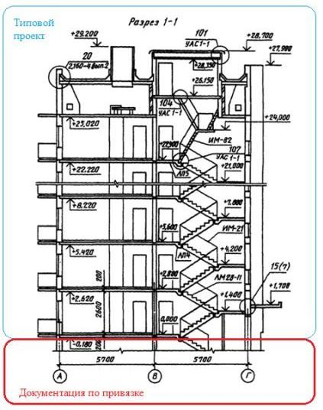
Типовой проект. Термины
Стратегические задачи по направлениям развития
Типовое проектирование в строительстве
Типовой проект - проектная документация, основанная на типовых проектных решениях, на которую получено положительное заключение экспертизы, и информация о которой внесена в реестр типовой проектной документации, предназначенная для многократного применения в определенных природно-климатических условиях без отнесения к конкретной территории
Паспорт типового проекта – документ, позволяющий идентифицировать типовой проект, определить его технико-экономические параметры, примененные типовые проектные решения, а также линии, точки и условия сопряжения с нижерасположенными конструкциями и системами инженерного обеспечения, не входящими в состав типового проекта

Slide 121
Алгоритм активации типового проекта
Стратегические задачи по направлениям развития
Типовое проектирование в строительстве
Критерии
Отбор проектов в Минстрое России
Реестр
Типовой проект
Паспортизация и придание статуса типового проекта
Включение в реестр типовой проектной документации
Выбор
Профессиональный фильтр (РСПП, ТПП, НОПРИЗ, Союз проектировщиков, профильные ФОИВ и др.)
  Техно-рабочий типовой проект, готовый к использованию
  Добавление материалов рабочего проекта

Slide 122
Положение о составе и содержании разделов проектной документации
Стратегические задачи по направлениям развития
Типовое проектирование в строительстве
Раздел I Общие положения
Объекты производственного назначения
Объекты непроизводственного назначения
Линейные
объекты
Раздел II
Единые требования
Раздел III
Единые требования
Приложения, устанавливающие специальные требования к проектной документации различных видов объектов и их комплексов, предлагается установить особенности для 6 видов объектов (метро, автодороги и территории под них, железные дороги, линии связи, трубопроводы), а также разработать дополнительное приложение, устанавливающее специальные требования к проектной документации, подготовленной с использованием типового проекта.

Slide 123
Инженерные изыскания
Стратегические задачи по направлениям развития
Вызовы:
- появление новых средств и технологий обработки геопространственной
информации;
- переход России к рыночной экономике, разрушение государственной системы инженерных изысканий;
- увеличение количества объектов с обязательными инженерными изысканиями;
- возрастание угроз техногенного характера, обусловленных масштабным развитием строительства объектов повышенной опасности
Направления:
- Формирование и ведение фондов материалов и данных инженерных изысканий;
- усиление надзора (контроля) за выполнением изысканий;
- переход на новые программные продукты, представляющие результаты инженерных изысканий в цифровом формате (3D);
- разработка единых стандартов электронного формирования градостроительных документов, включая материалы инженерных изысканий
Целевые результаты:
- Повышение достоверности и качества материалов инженерных изысканий;
- Повышение степени изученности селитебной территории России;
- Формирование самоокупаемых фондов материалов и данных инженерных изысканий
Инженерные изыскания необходимо обеспечить современными инновационными и информационными технологиями

Slide 124
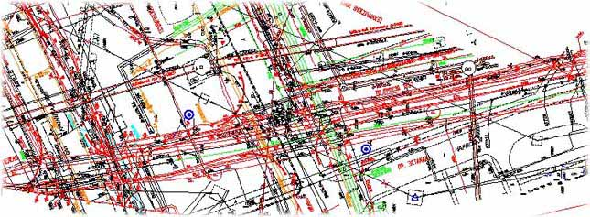
Инженерные изыскания
Стратегические задачи по направлениям развития
Основные направления развития:
создание цифрового федерального фонда материалов инженерных изысканий и инженерных цифровых моделей местности (ИЦММ) как базы данных с ограниченным доступом
совершенствование классификатора топографо-геодезических объектов
совершенствование классификатора инженерно-геологических данных
согласование и утверждение единого открытого формата ИЦММ
разработка требований к исходной информации для формирования ИЦММ
разработка требований к обмену информации между основными участниками инвестиционно-строительных проектов и правил информационного взаимодействия
включение в нормативные документы возможностей современного изыскательского оборудования и технологии

Slide 125
Стратегические задачи по направлениям развития
Внедрение технологий «Умный город»
Основные требования стандарта | Используемые ресурсы и технологии
Городское управление, включая ИСОГД | Вовлечение граждан, облачные сервисы
Умное городское ЖКХ | Интернет вещей, датчики и исполнительные устройства
Инновационная городская среда | Виртуальная реальность, 3D модели, BIM технологии, сервисы
Умный городской транспорт | Контроль движения, цифровые табло, выделенные полосы, парковки
Интеллектуальные системы безопасности | Видеозаписи, системы идентификации, служба спасения
Интеллектуальная экологическая безопасность | Обращение с отходами, контроль коммунального транспорта, датчики
Инфраструктура сетей связи | Мобильные сети 5G, кабельные сети
Туризм и сервис | Облачные сервисы, QR- коды, RFID-метки, электронные карты

Slide 126
Стратегические задачи по направлениям развития
Совершенствование статистического учета в строительстве
В системе государственной статистической отчетности:
- уточнить методику определения общих объемов работ в строительстве и инвестиций в основной капитал с учетом скрытой и неформальной деятельности (Методологические положения по статистике 1998 г.) с учетом современной структуры строительной отрасли, в том числе с учетом стоимости индивидуального жилищного строительства и отделки жилья
- обеспечить корректное использование показателя объема работ, выполненных по виду деятельности «Строительство», в отношении определения доли строительства в ВВП страны
- уточнить методику определения структуры жилищного фонда по износу, а также разбивку периодизации при определении структуры жилищного фонда по годам строительства в увязке со сменой индустриальных строительных технологий
- выполнить мероприятия плана реализации Стратегии развития промышленности строительных материалов
Разработать программу развития отраслевого статистического учета с учетом данных информационной системы обеспечения градостроительной деятельности, а также информационных систем национальных объединений (НОСТРОЙ и НОПРИЗ)

Slide 127
Стратегические задачи по направлениям развития
Сценарии развития строительного комплекса
Консервативный сценарий:
Национальный проект «ЖИЛЬЕ И ГОРОДСКАЯ СРЕДА» реализован частично. Ежегодный ввод жилья стабилизировался на уровне 75-90 млн. кв. м.
Сохранена предписывающая нормативно-правовая база, административные барьеры в жилищном строительстве не полностью снижены, сохраняются существующий порядок использования земель и инерционность внедрения инноваций, не произошла в полной мере адаптация к условиям использования эскроу счетов в качестве механизмов проектного финансирования. Наблюдается монополизация рынка строящегося жилья крупными застройщиками
Инновационный сценарий:
Реализован национальный проект «ЖИЛЬЕ И ГОРОДСКАЯ СРЕДА» и включенные в него федеральные проекты. Ежегодный ввод жилья достиг к 2024 году планового уровня 120 млн. кв. м. Обновлена нормативно-правовая база, позволяющая быстро внедрять инновации, снижены административные барьеры в жилищном строительстве, пересмотрены градостроительные документы в целях эффективного использование земель, активно развивается малоэтажное индустриальное домостроение, в том числе с использованием местных строительных материалов. Осуществлена демонополизация рынка строящегося жилья

Slide 128
Стратегические задачи по направлениям развития
Риски реализации Стратегии развития строительного комплекса
Рыночный риск - отрасль зависит от инвестиций в основной капитал и платежеспособного спроса населения на жилье. Эти факторы зависят в свою очередь от темпов роста экономики России и доходов населения
Риск сырьевой базы отсутствует, так как промышленность строительных материалов имеет достаточно производственных резервов для определенного увеличения объемов производства
Риск недофинансирования мероприятий Стратегии со стороны государства. Снижение финансирования мероприятий национального проекта может снизить полноту его реализации на 10-15%
Риск в обеспечении безопасности объектов (спасение с верхних этажей жилых зданий при ЧП). Этот риск может быть снижен за счет мероприятий технического регулирования для многоэтажного и полностью исключен для малоэтажного жилищного строительства
Риск экологической безопасности связан с экологически вредным влиянием объектов недвижимости на окружающую среду, а также с утилизацией отходов, включая строительный мусор при сносе этих объектов. Пути снижения рисков – в совершенствовании архитектурно-градостроительного планирования и развитии малоэтажной застройки

Slide 129
Стратегические задачи по направлениям развития
Риски реализации Стратегии развития строительного комплекса
Риск при формировании комфортной городской среды связан с нерешенностью проблем стоянок автомобилей для многоэтажной застройки, а также соответствия возможностей городского транспорта потребностям населения
Риск изменения финансовой (налоговой) нагрузки на участников рынка связан с нестабильностью градостроительного, налогового и гражданского законодательства в России. Частично проявился при переходе на проектное финансирование долевого строительства многоквартирного жилья. Для снижения риска необходим мораторий на недостаточно проработанные изменения в законодательстве
Технологические риски включают инертность отрасли к инновациям. Снижение этих рисков лежит в сферах технического регулирования, типизации проектирования, цифровизации отрасли, повышения ответственности ГАПов, ГИПов и других ведущих специалистов, подготовки кадров, развития отраслевой науки, в том числе фундаментальной
Административные риски связаны с особенностями структуры управления отраслью и могут быть снижены за счет вовлечения в реализацию Стратегии профессионального сообщества, в том числе путем развития системы саморегулирования

